Slide 1
无锡旅游商贸高等职业技术学校现代酒店服务业教学及实训综合大楼
安全质量云观摩汇报
汇报单位：江苏富源广建设发展有限公司

Slide 2
目录
01
项目概况
02
安全管理
03
安全设施标准化
04
智慧工地
05
绿色文明施工
06
质量创新

Slide 3
项目概况
01

Slide 4
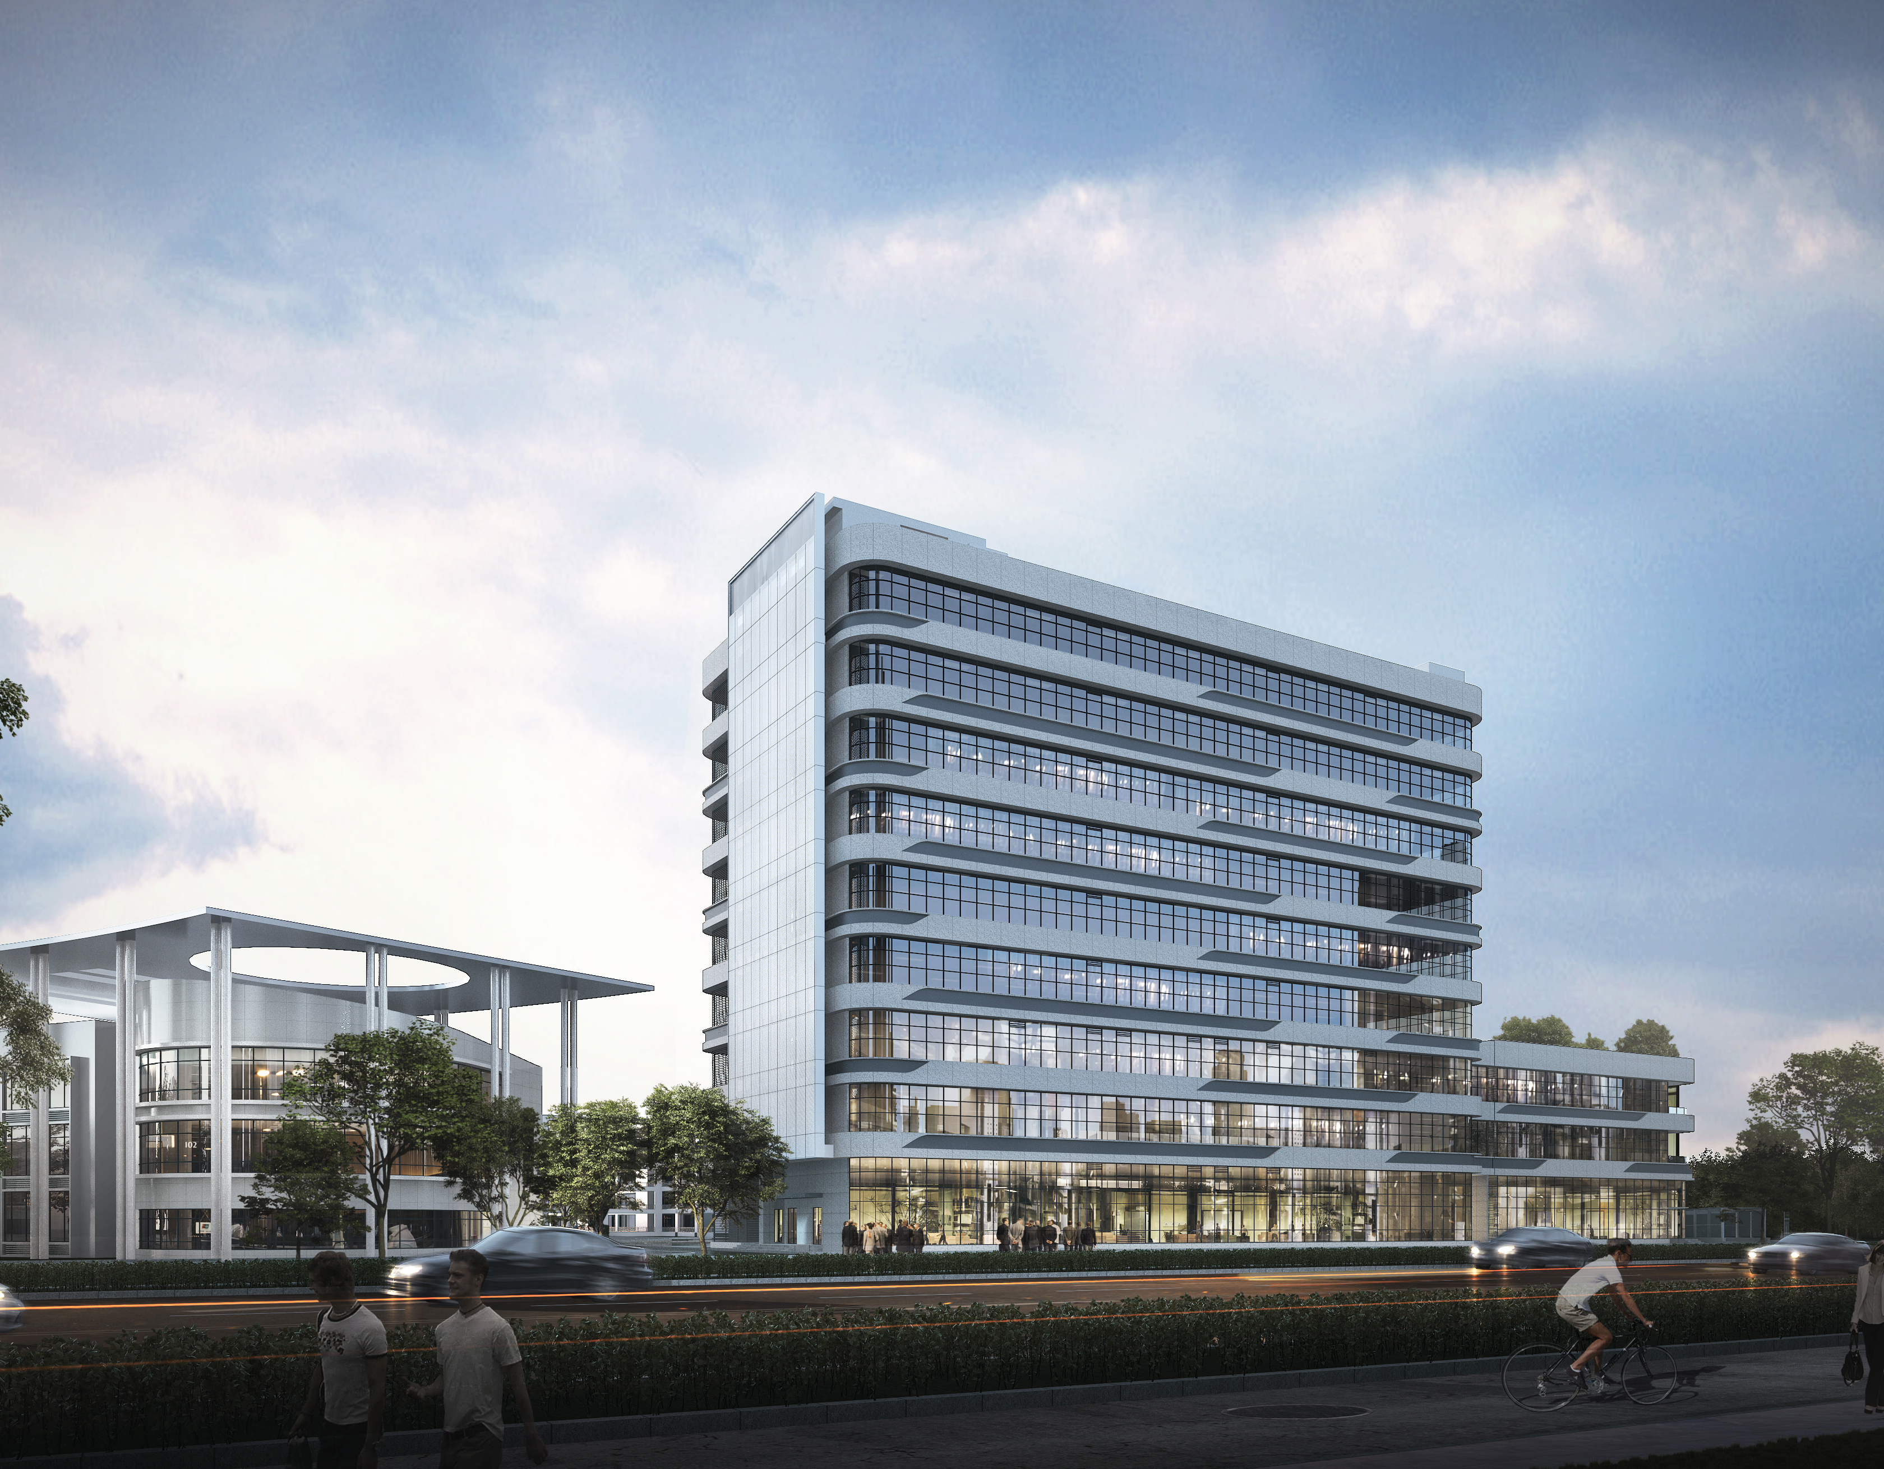
1.1项目概况
项目位于无锡市梁溪区广石西路999号现有校区内西北角，项目总建筑面积18311㎡，其中地上建筑面积15919㎡，地下室建筑面积 2392 ㎡，框架结构，地下 1 层，裙楼 3 层，主楼 9 层。
施工单位为江苏富源广建设发展有限公司。
本项目以创建江苏省标化二星级示范工地，太湖杯为创优目标。

Slide 5
1.2参建单位
建设单位
监理单位
无锡旅游商贸高等职业技术学校
江苏天孚建设管理有限公司
参建单位
施工单位
设计单位
江苏富源广建设发展有限公司
江苏博森建筑设计有限公司

Slide 6
安全管理
02

Slide 7
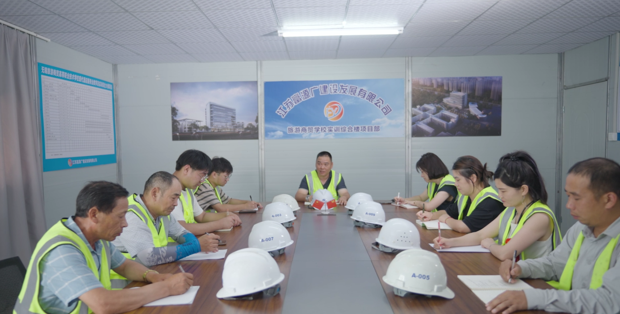
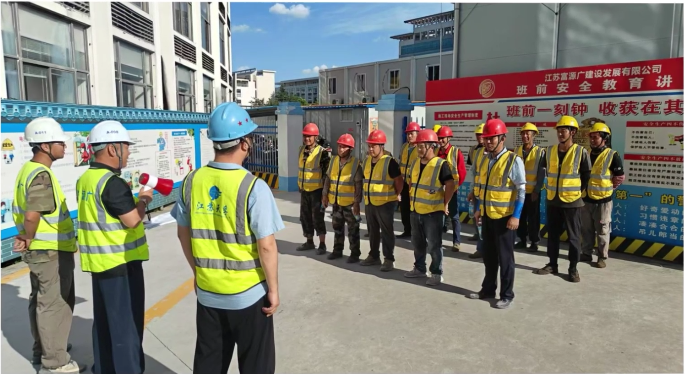
2.1安全管理
安全管理活动
班前早会制度

Slide 8
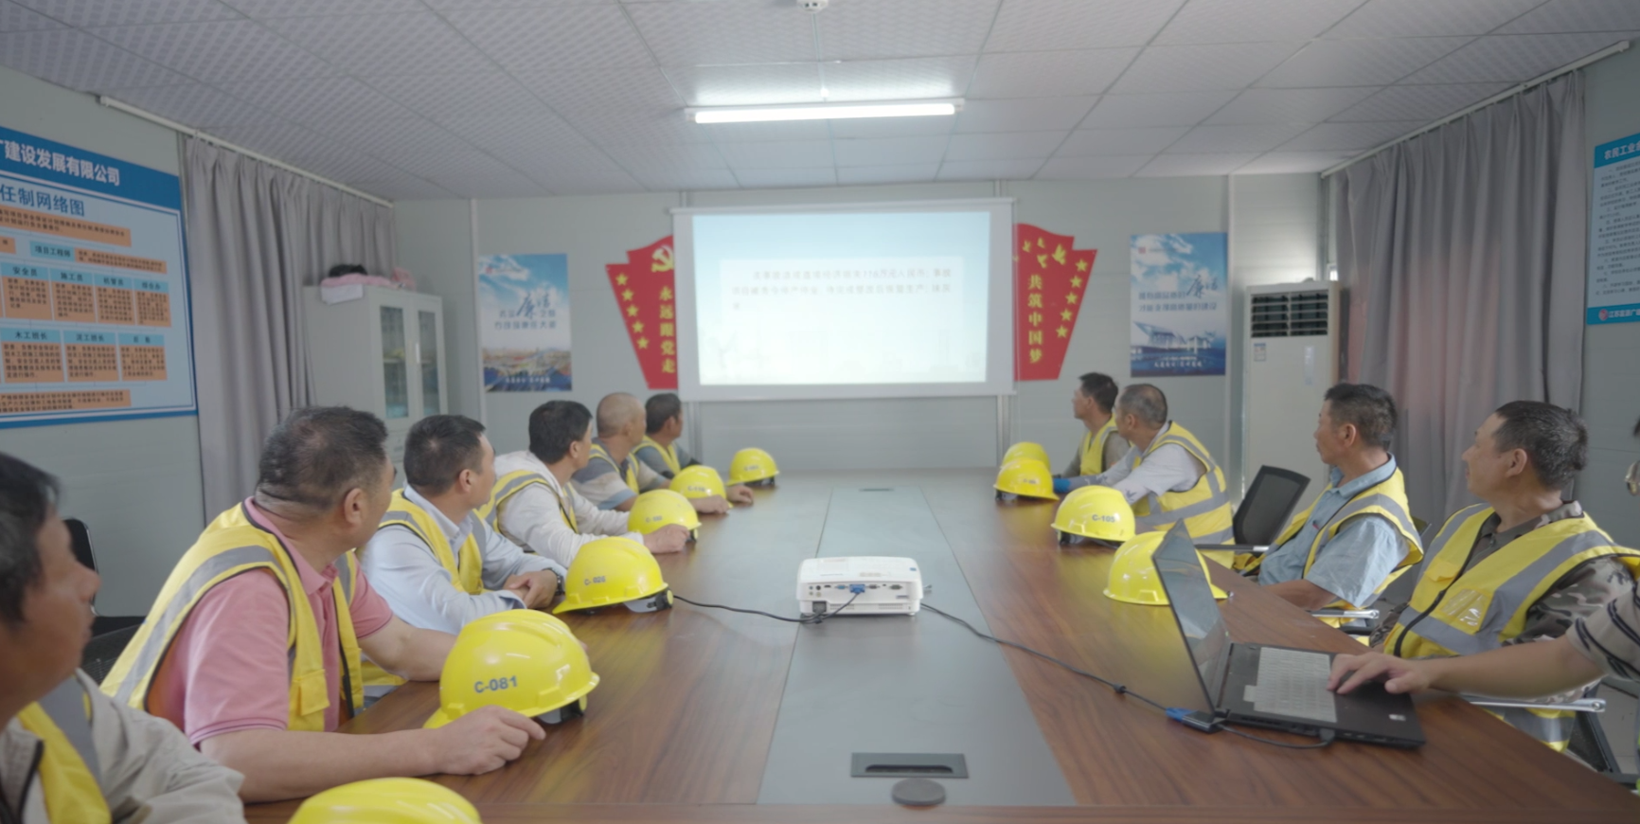
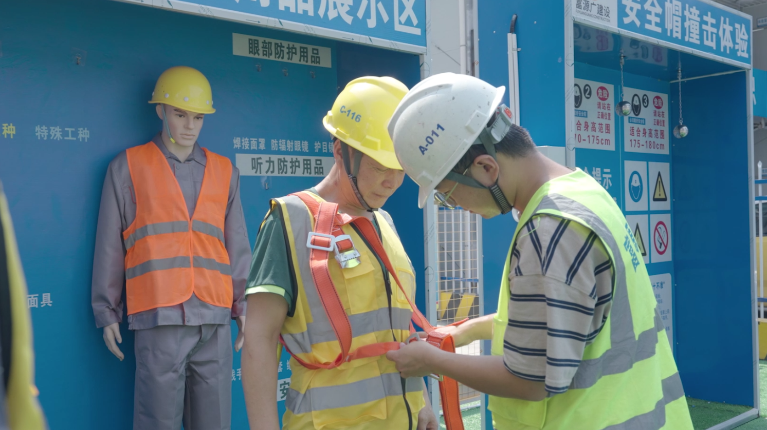
2.2安全管理
班组安全培训
特种人员岗前培训

Slide 9
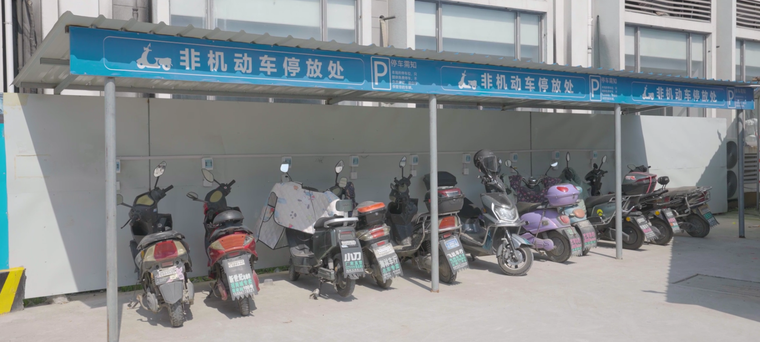
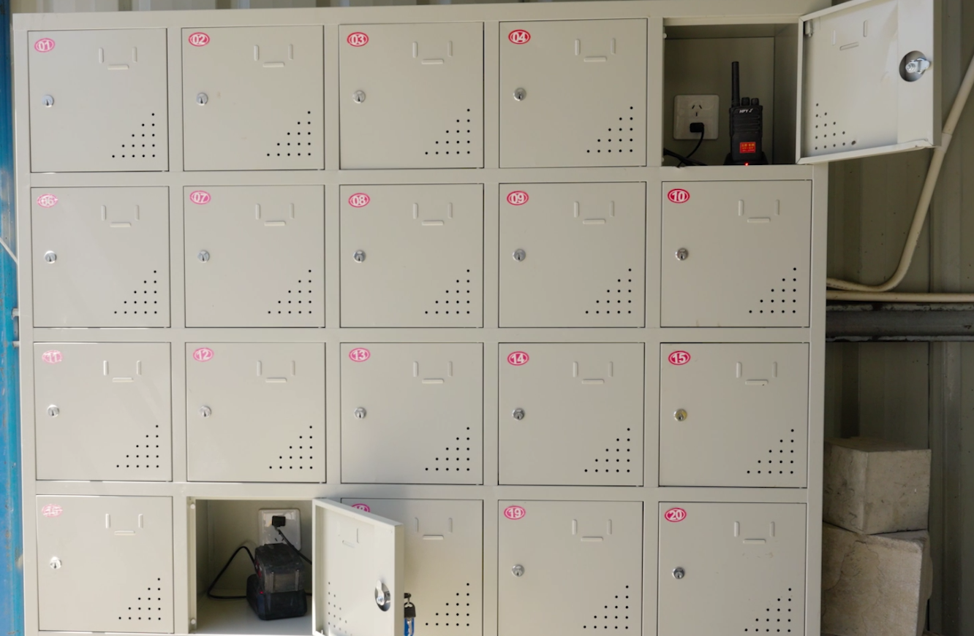
2.3安全管理
电动车集中充电
电动工具集中充电柜

Slide 10
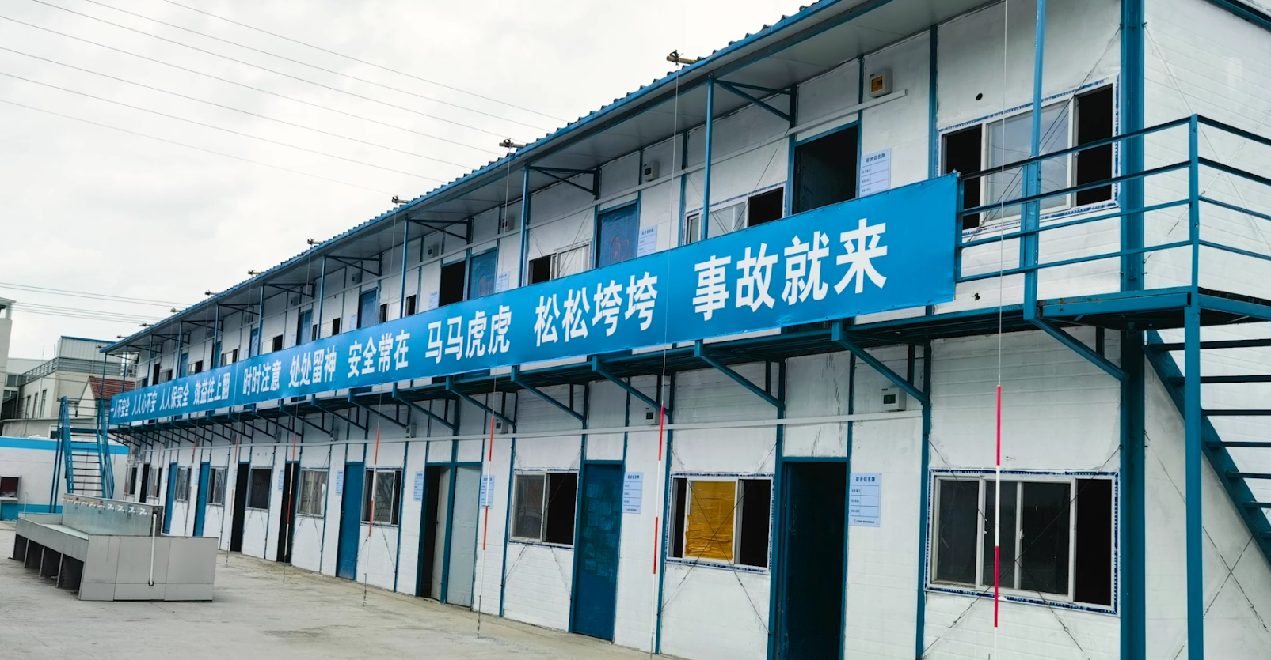
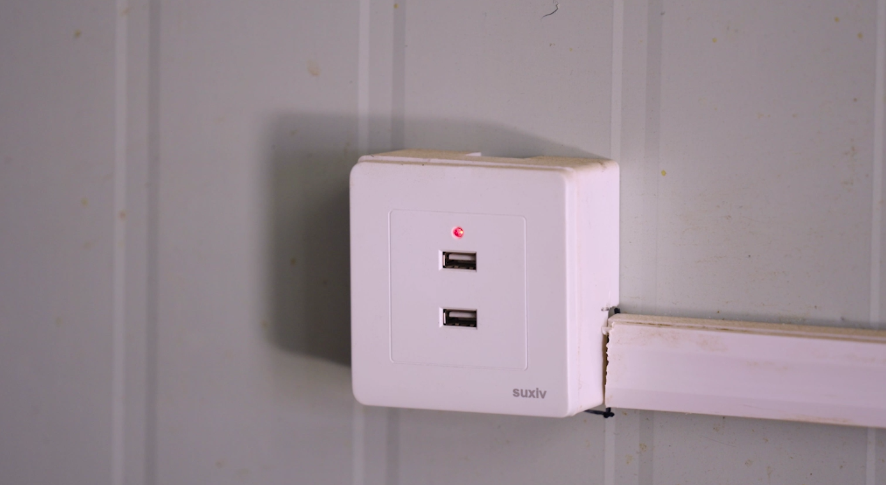
2.4安全管理
生活区宿舍集中管理
USB充电

Slide 11
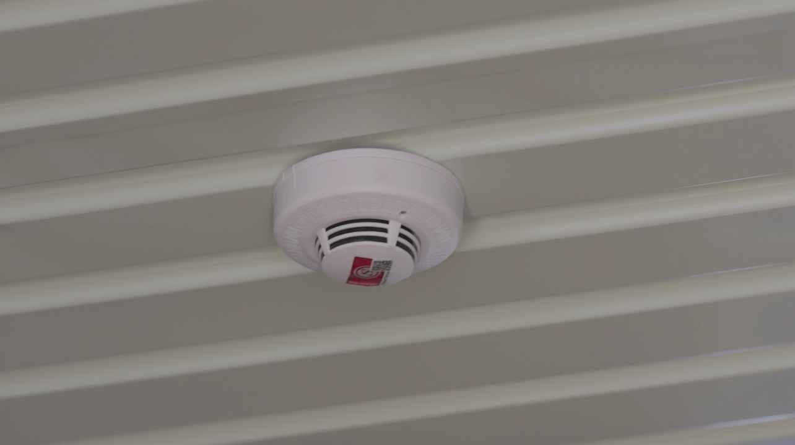
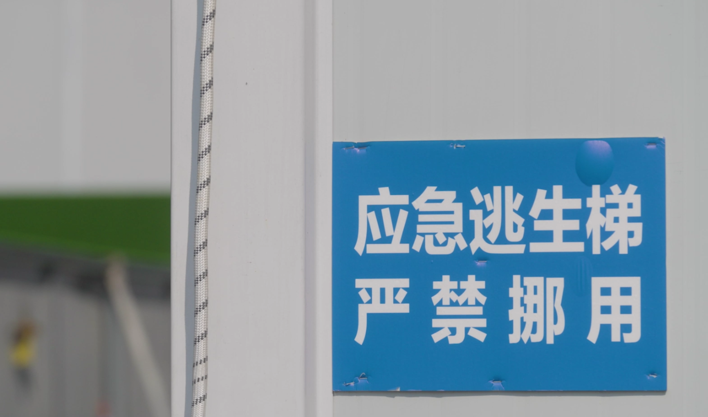
2.5安全管理
烟感报警系统
应急逃生设备

Slide 12
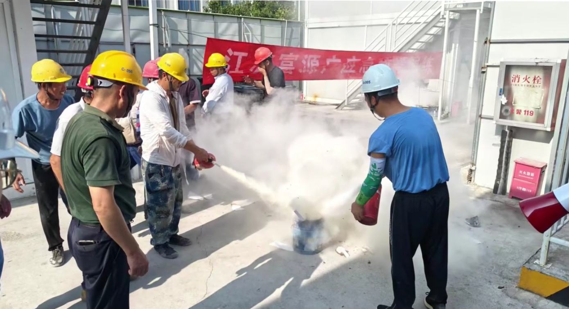
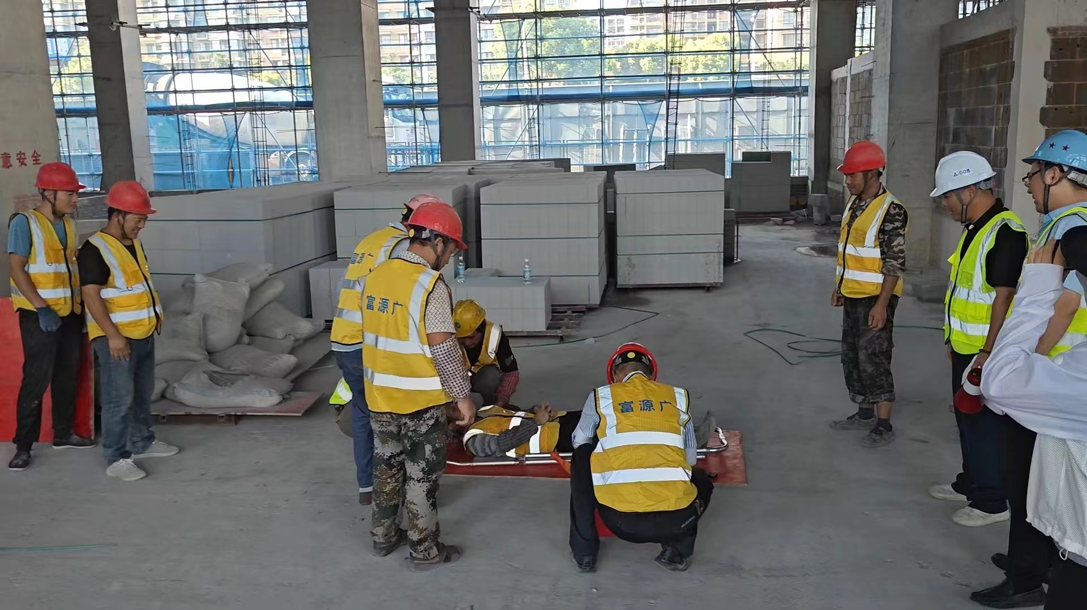
2.6安全管理
现场消防应急演练
现场应急救援演练

Slide 13
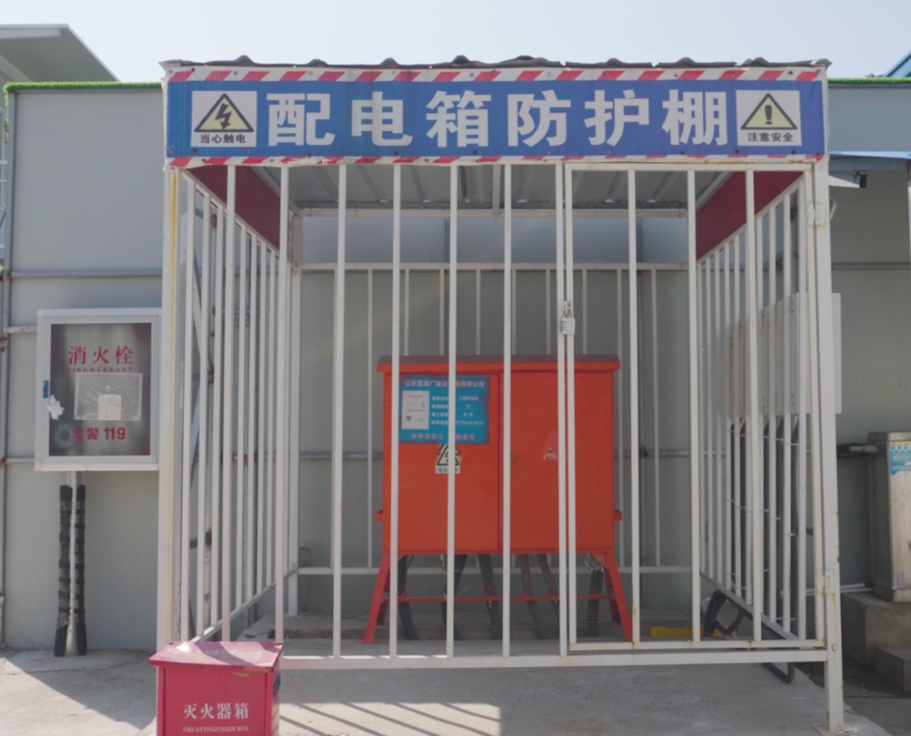
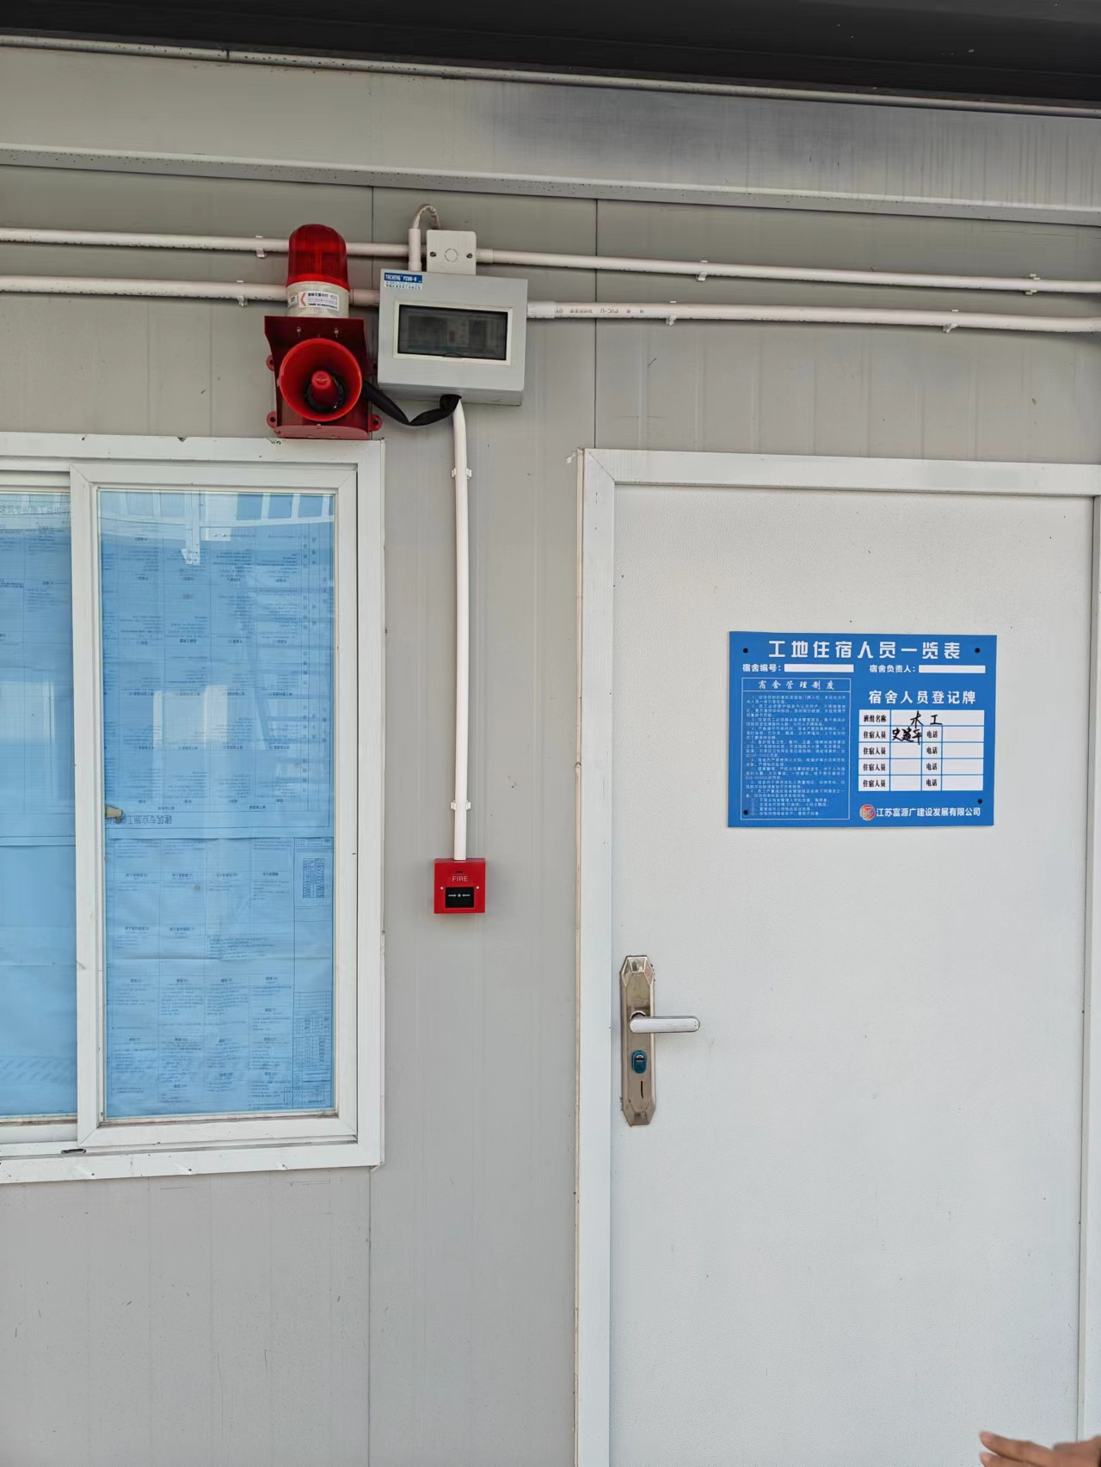
2.7安全管理
成品配电箱防护棚
消防报警设施

Slide 14
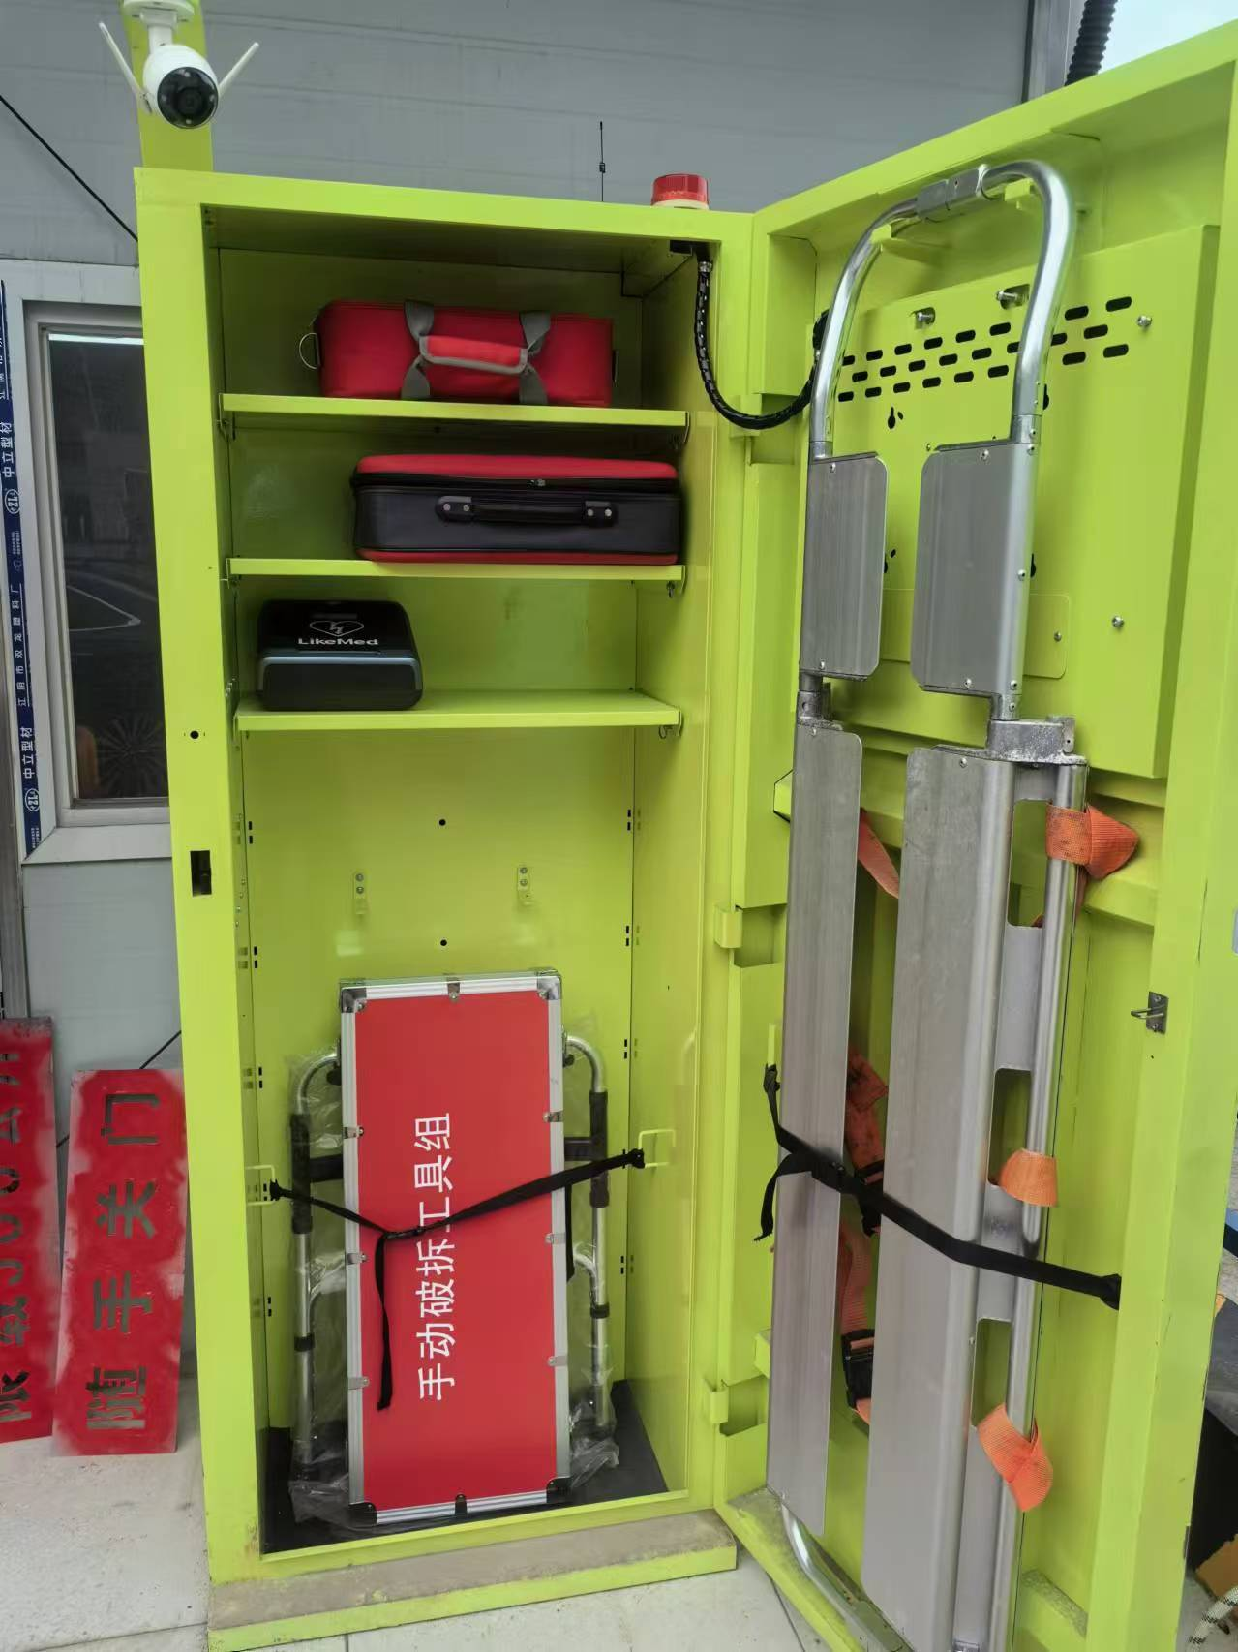
2.8安全管理
现场AED紧急救助设备

Slide 15
质量创新
03

Slide 16
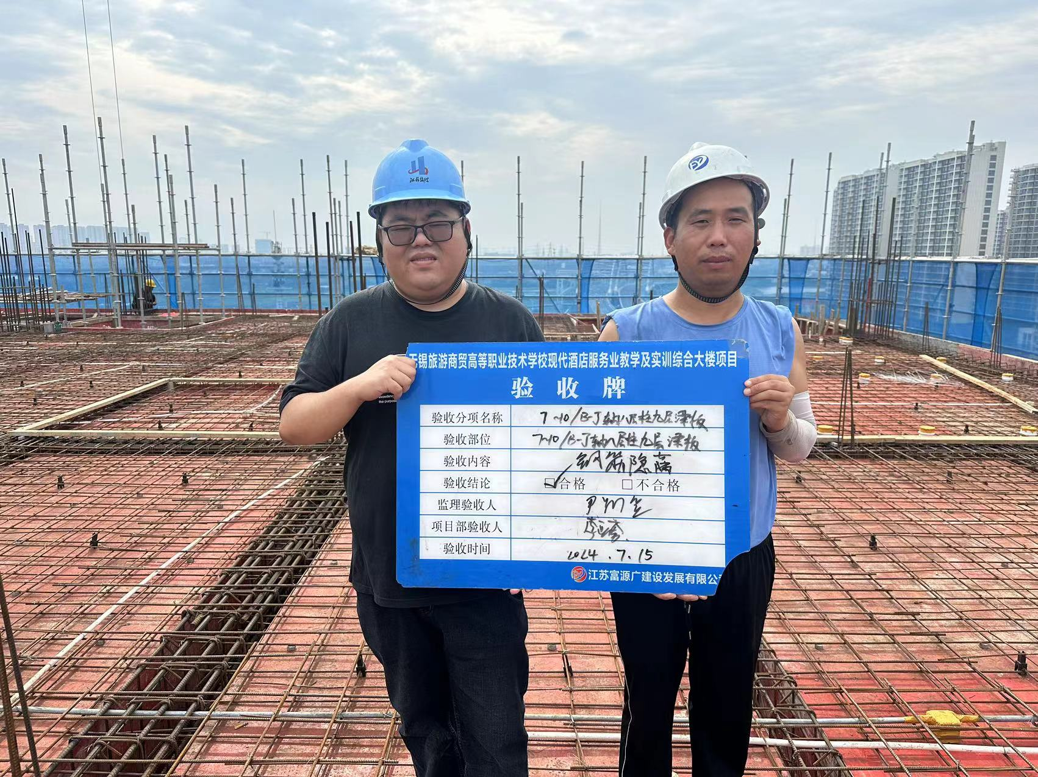
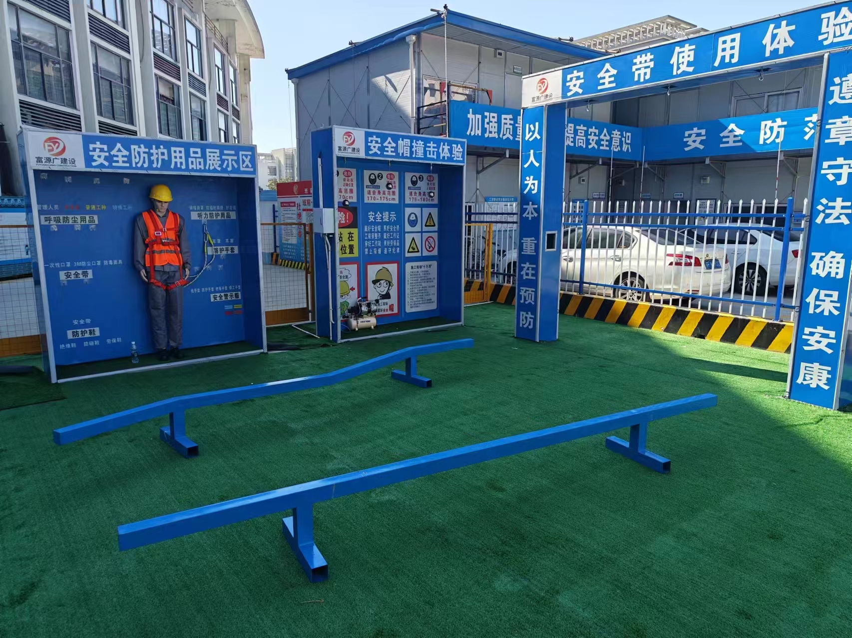
3.1质量管理
工程举牌验收
质量样板展示

Slide 17
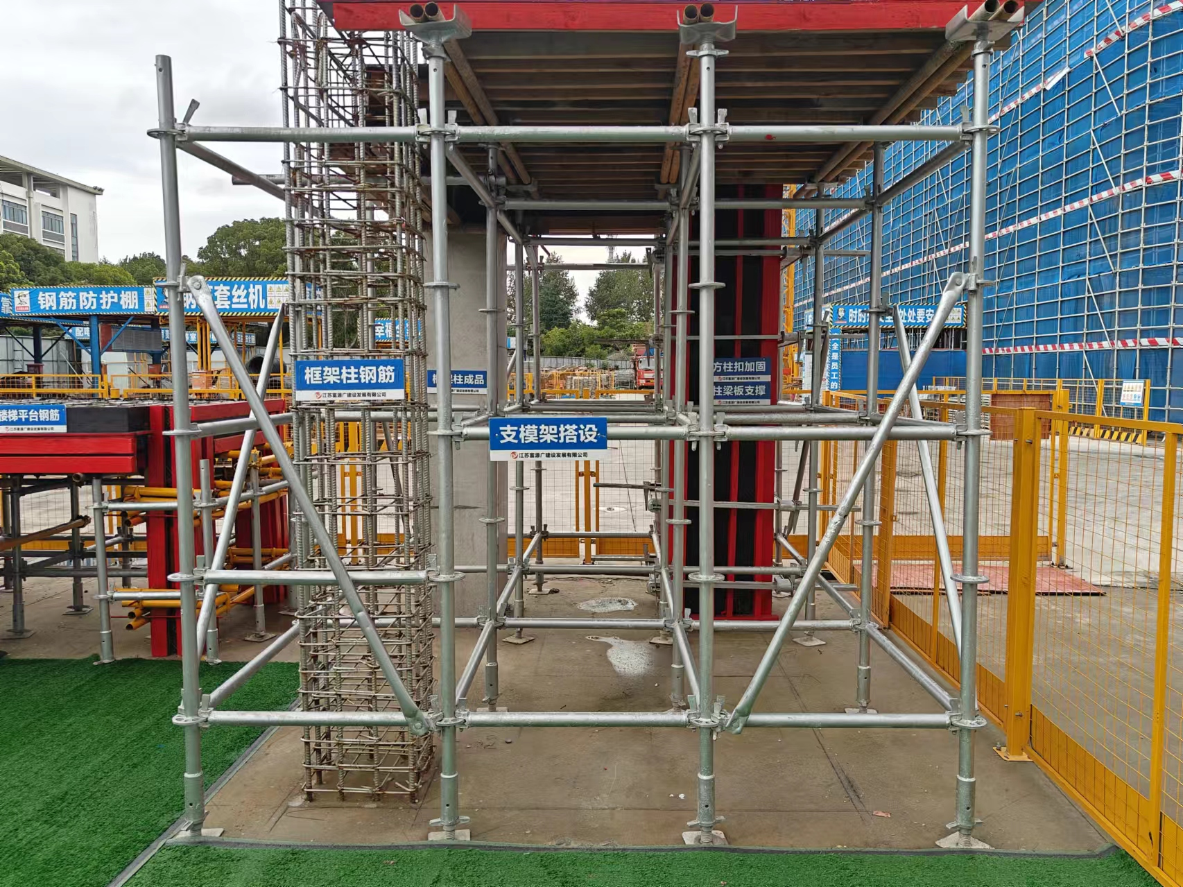
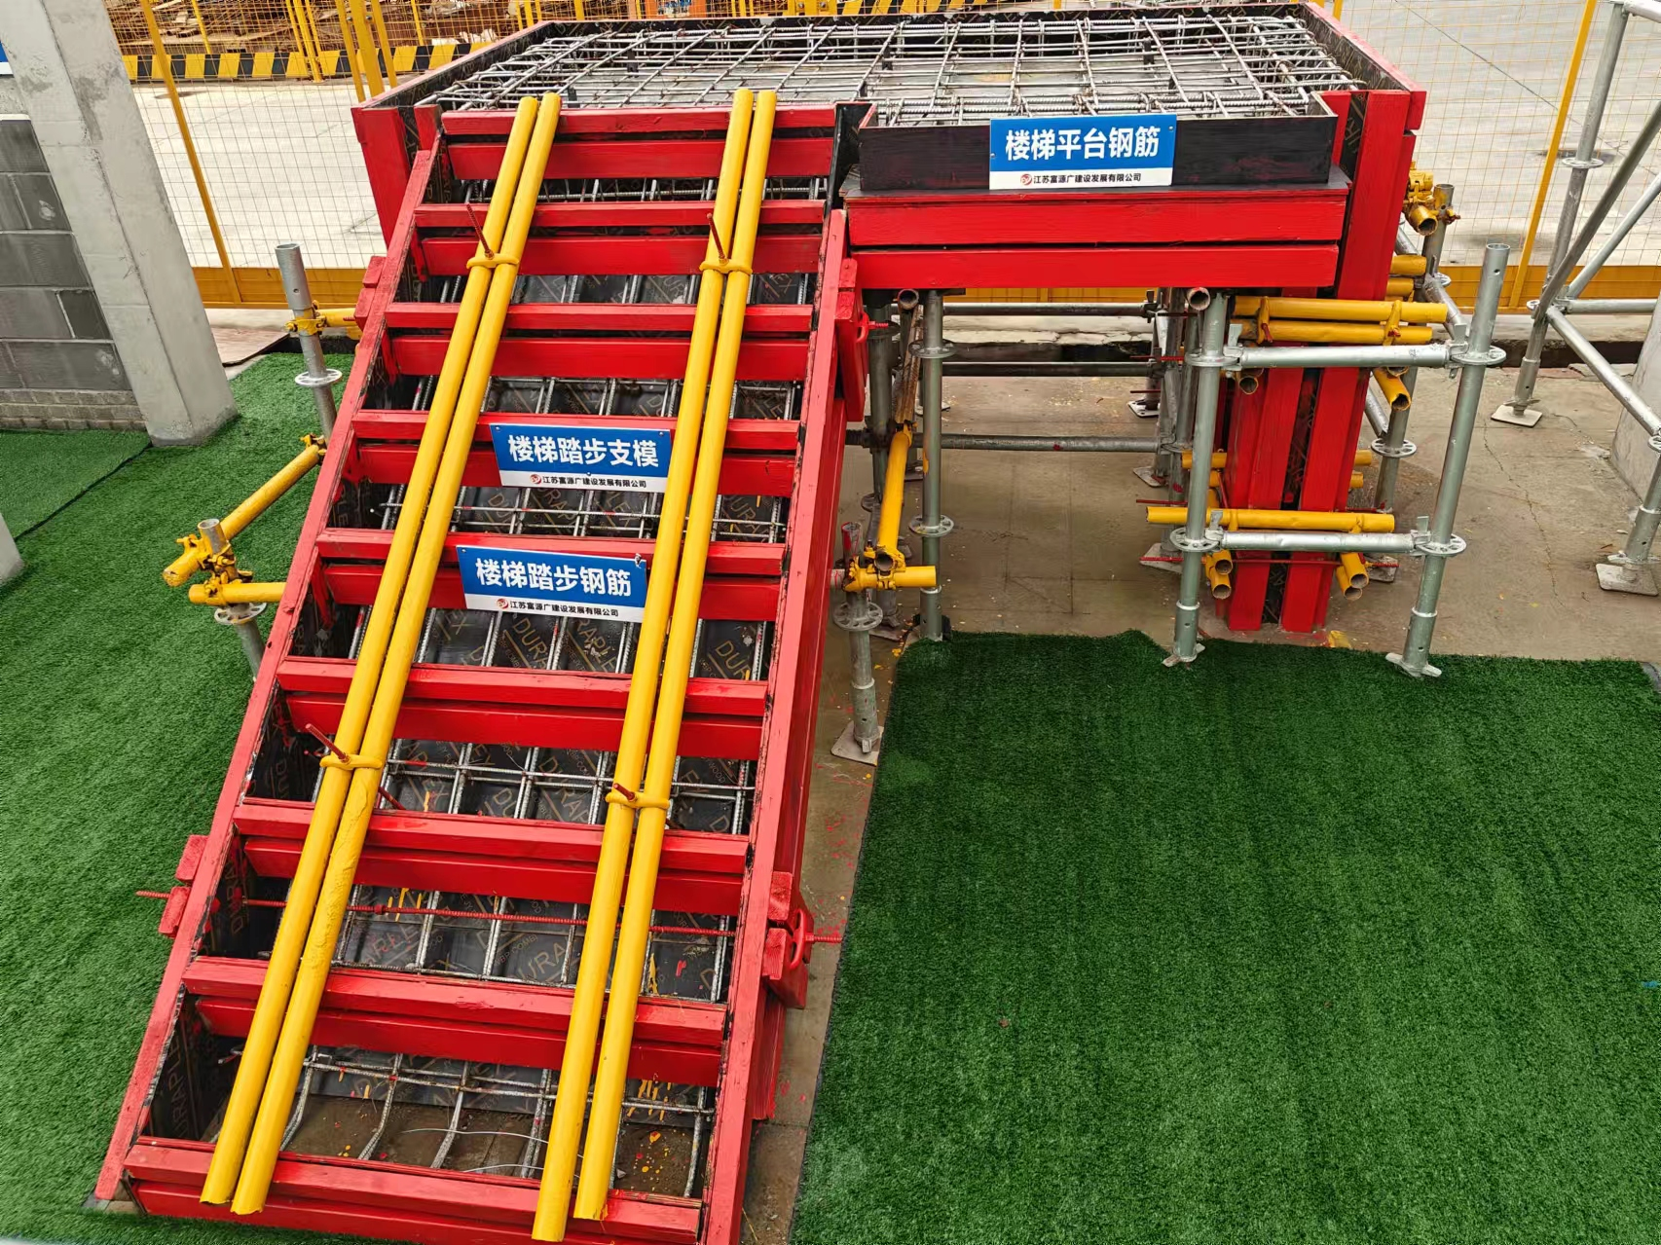
3.2质量管理
质量样板展示区
质量样板展示区

Slide 18
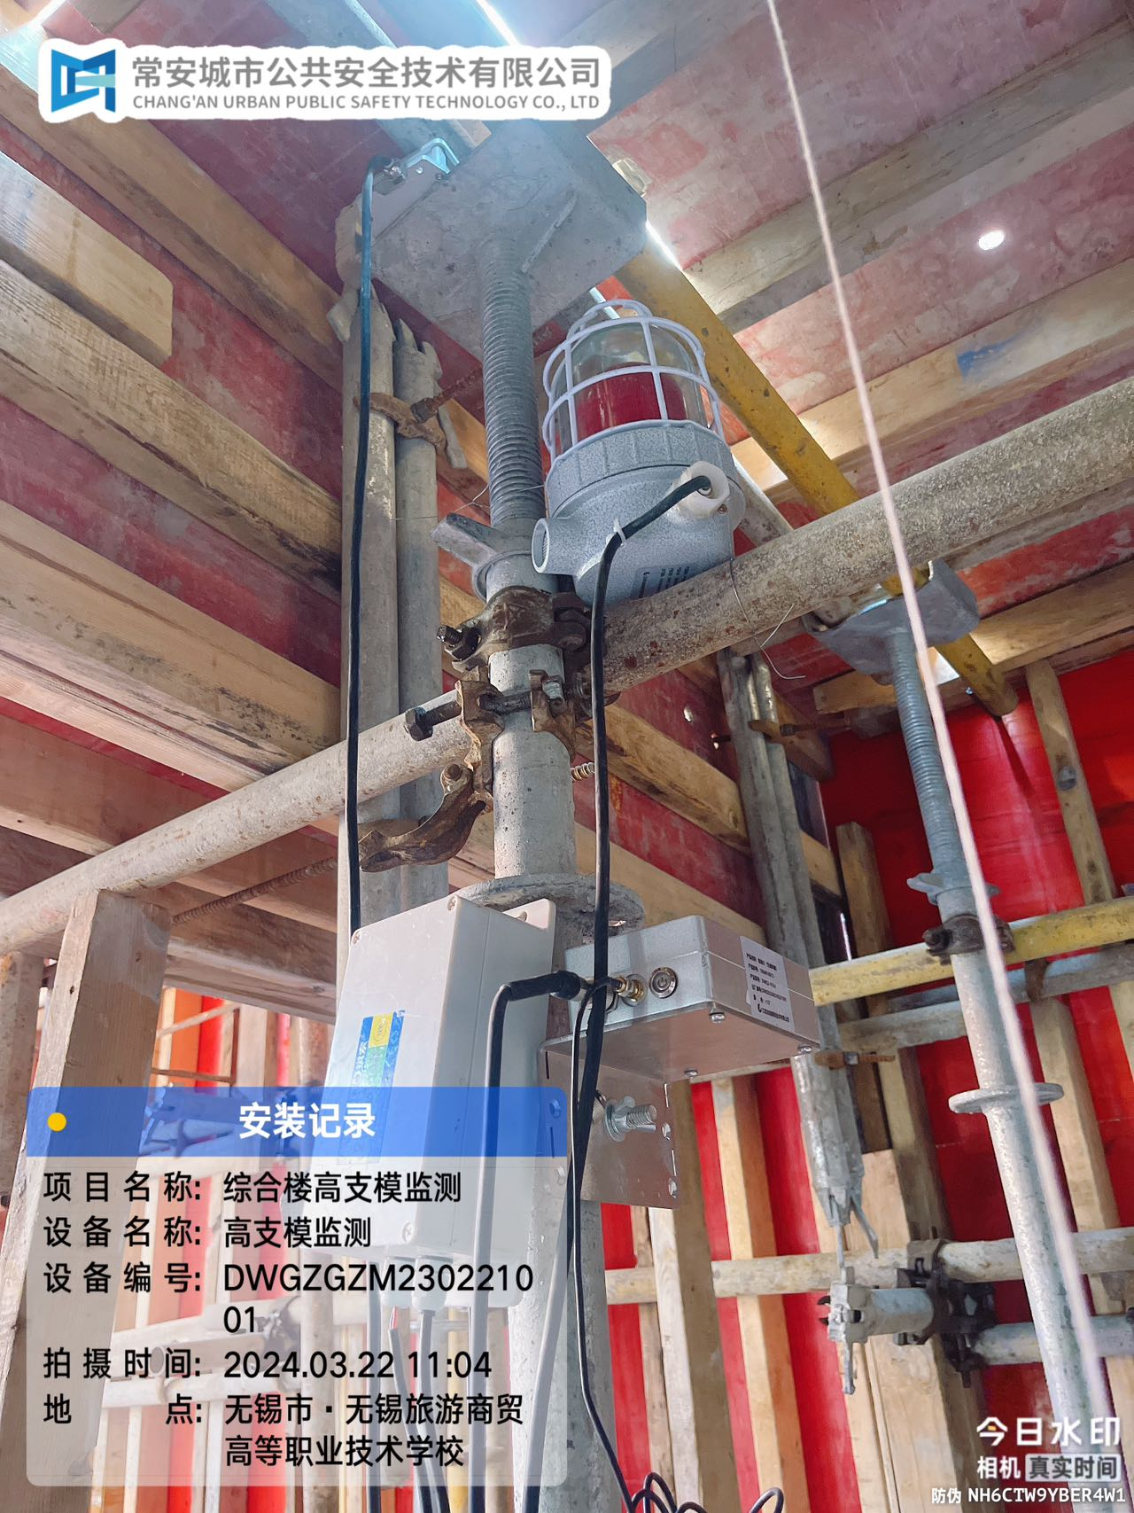
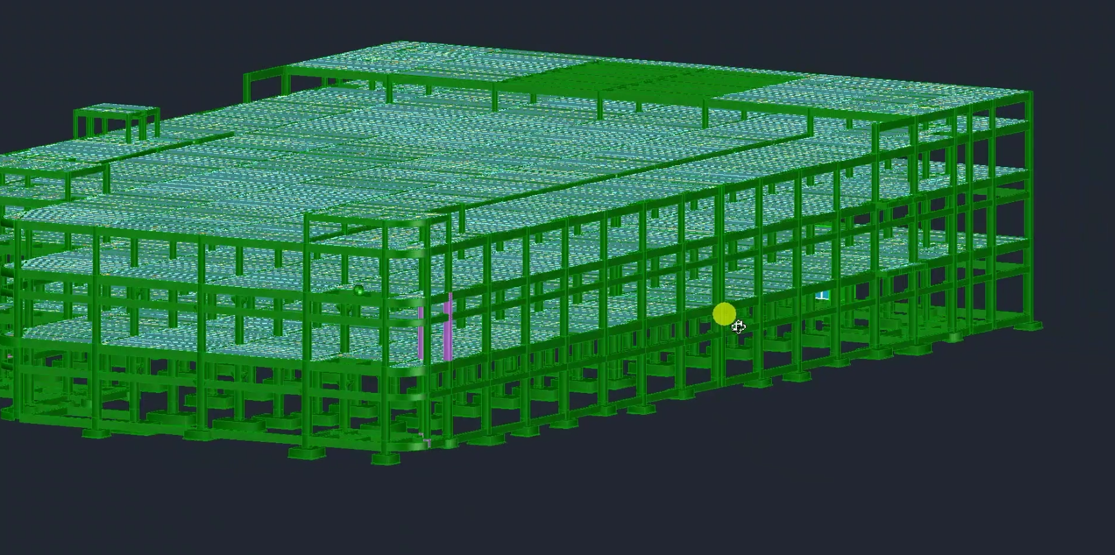
3.3质量管理
高支模监测
项目BIM运用

Slide 19
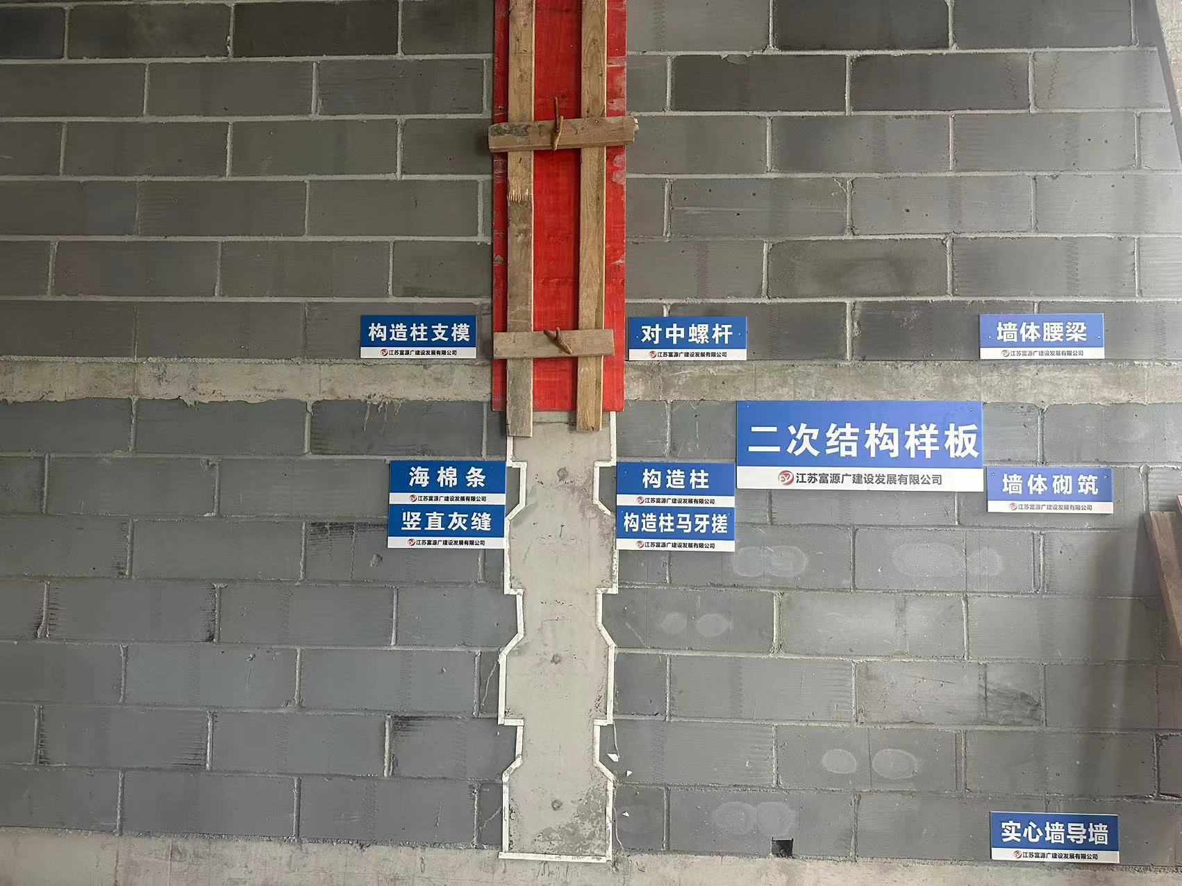
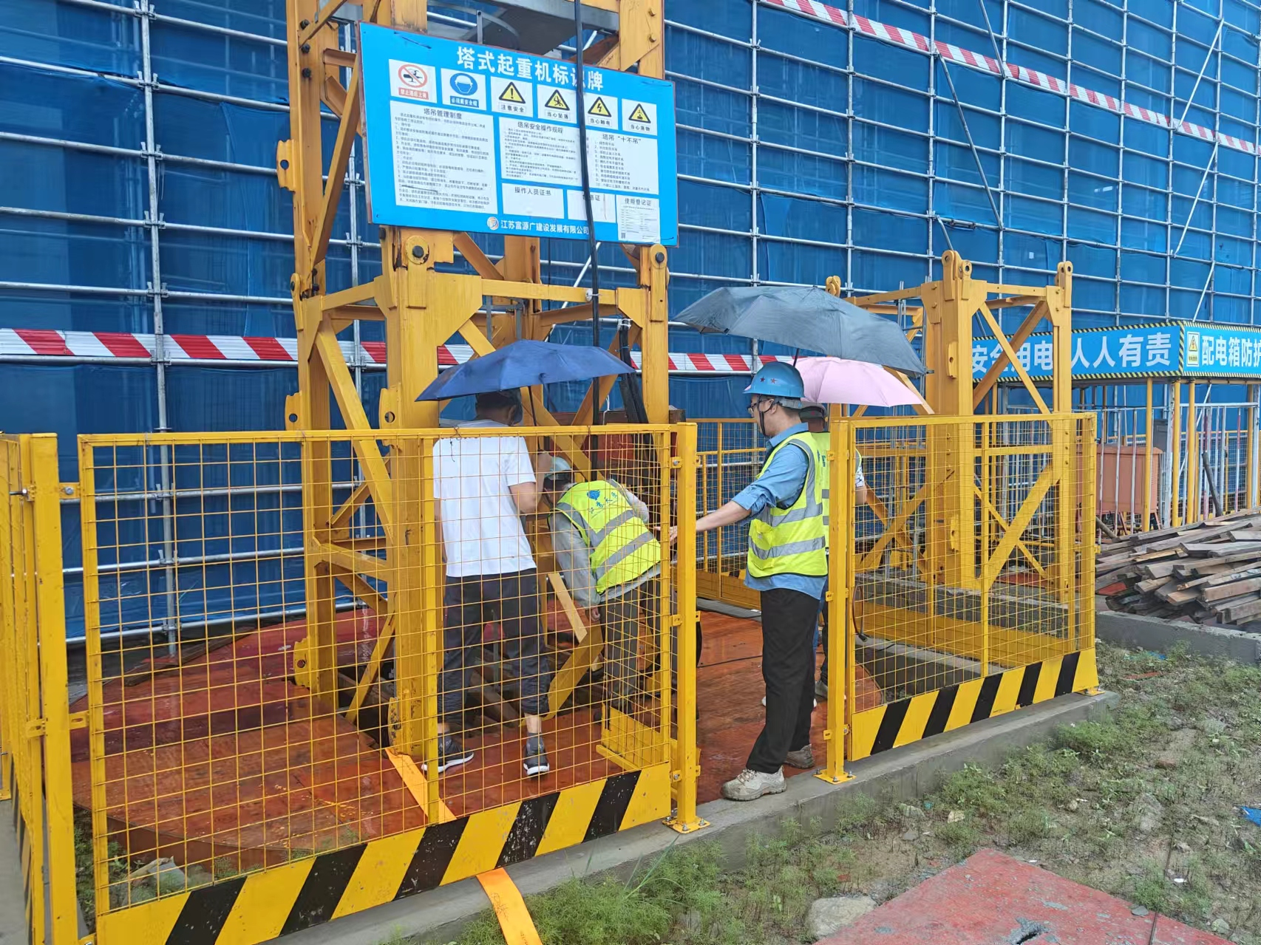
3.4质量管理
现场实体样板
日常质量巡检

Slide 20
安全设施标准化
04

Slide 21
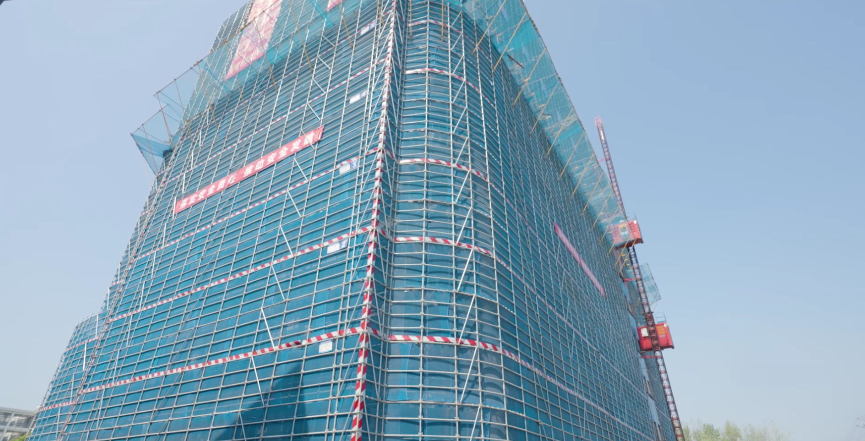
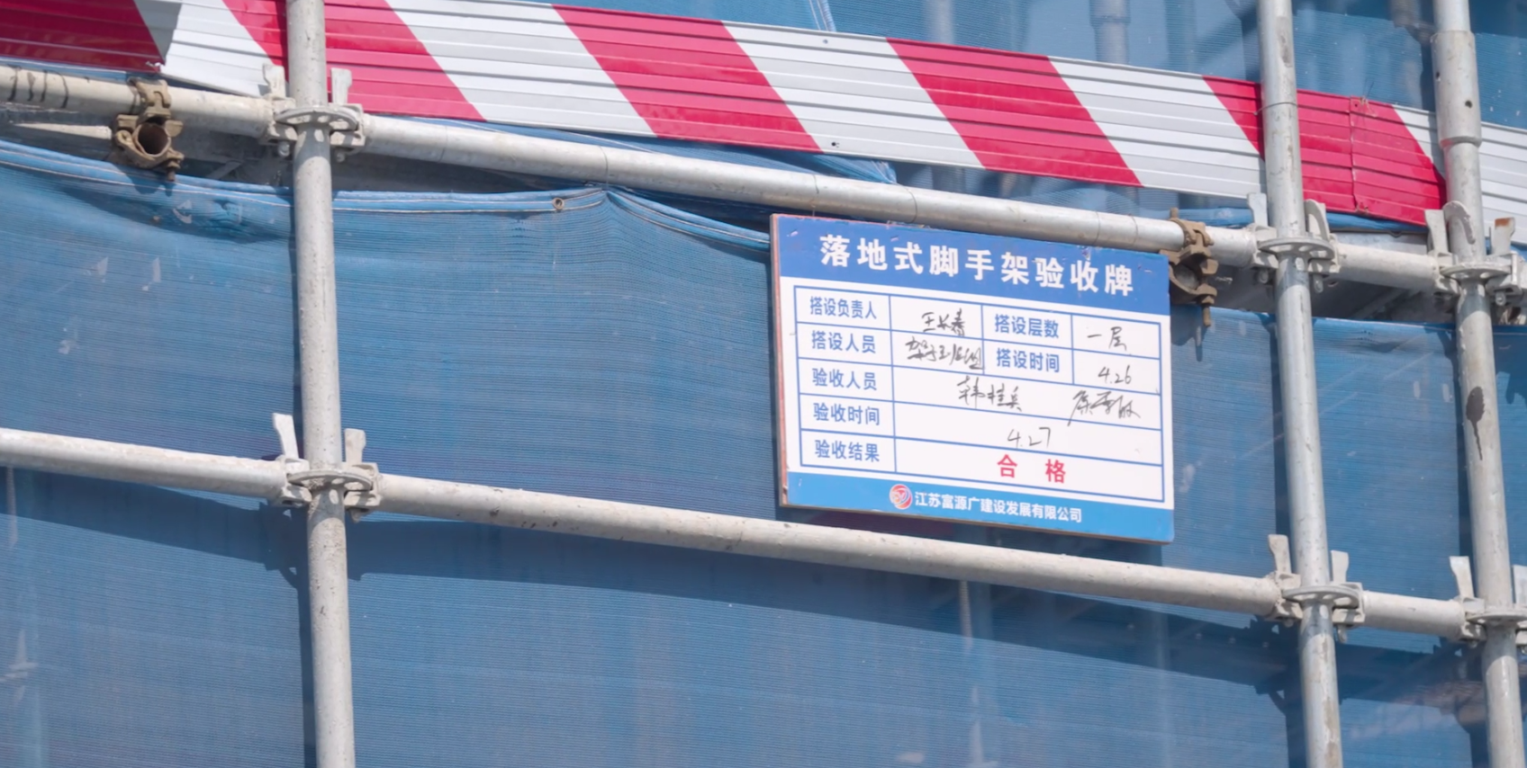
4.1安全设施标准化
盘扣式外架
脚手架验收

Slide 22
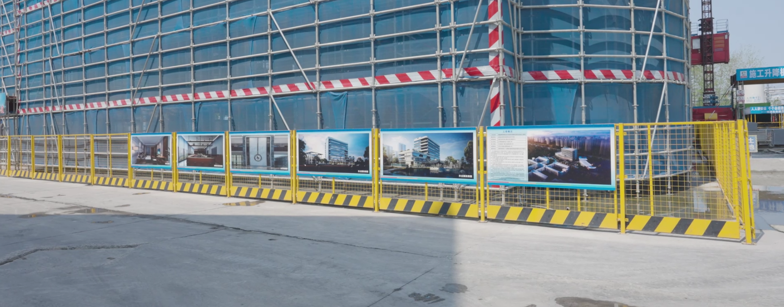
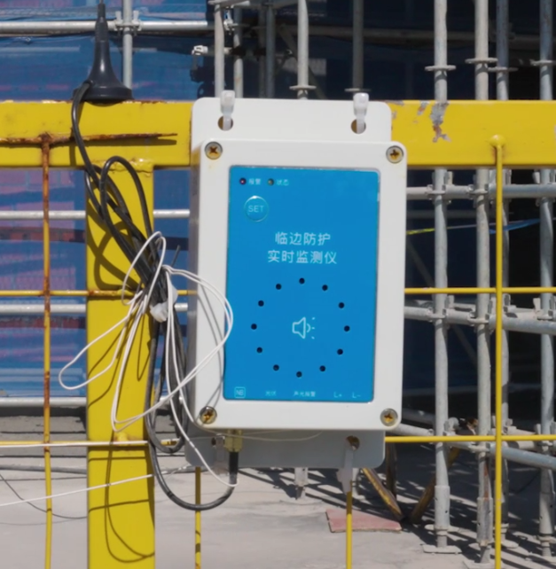
4.2安全设施标准化
定型化网片防护
临边防护实时监测

Slide 23
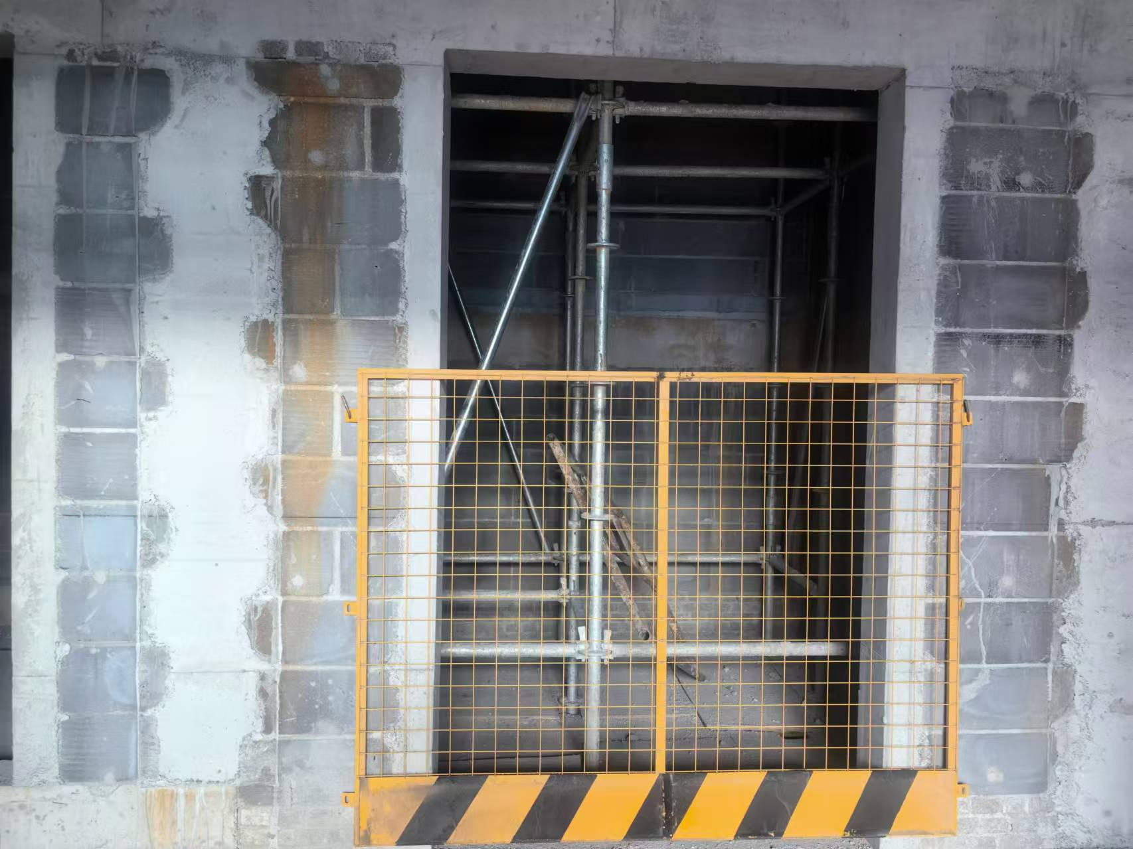
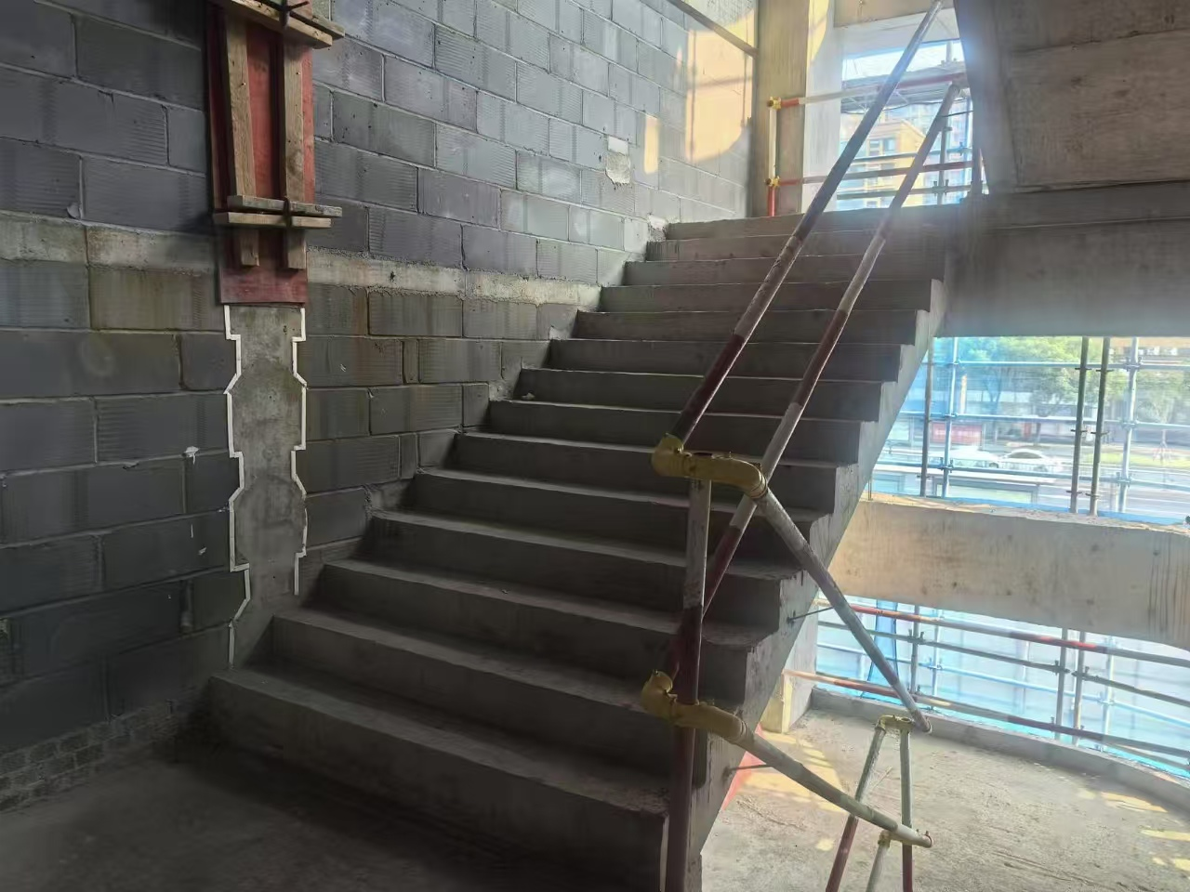
4.3安全设施标准化
电梯井防护设施
定型化楼梯维护

Slide 24
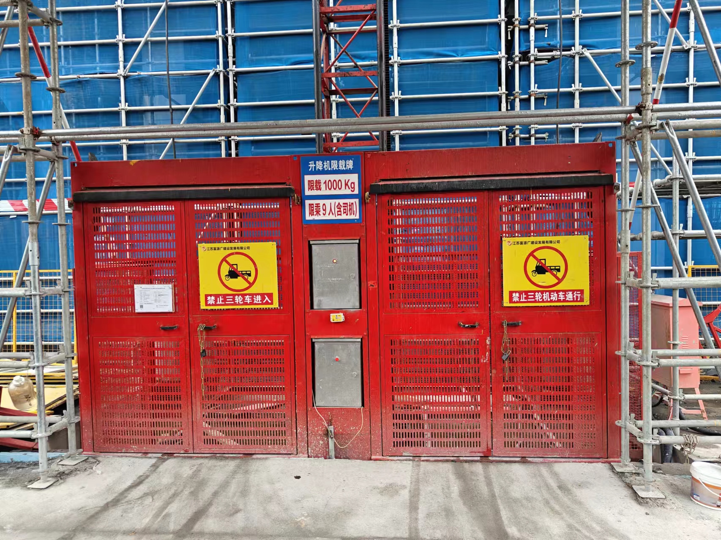
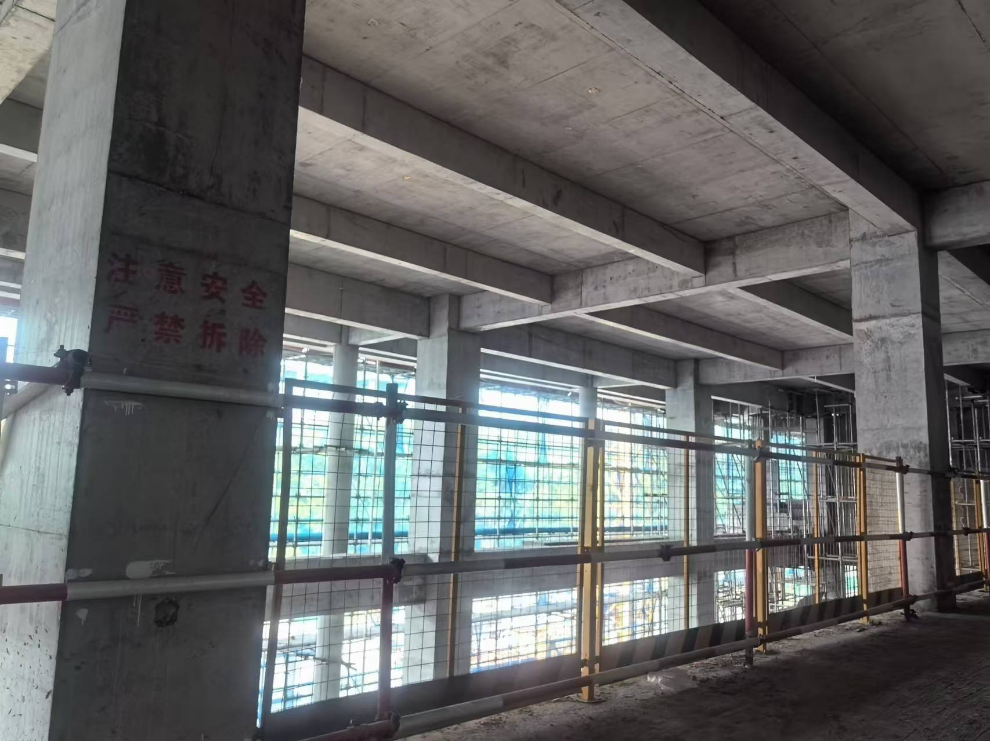
4.4安全设施标准化
人货梯标准化
定型化临边防护

Slide 25
智慧工地
05

Slide 26
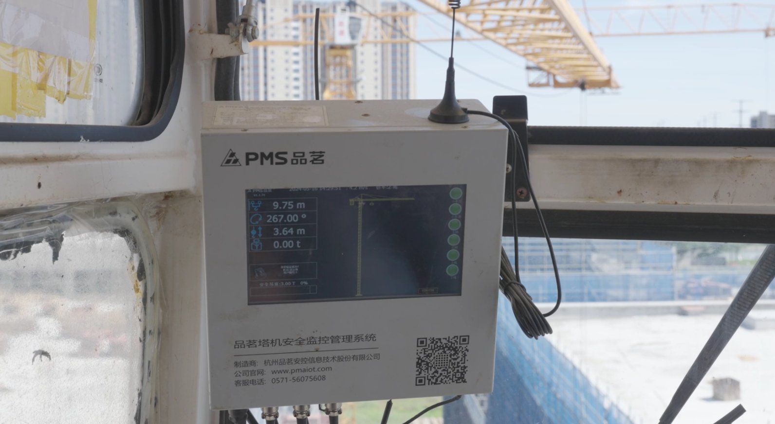
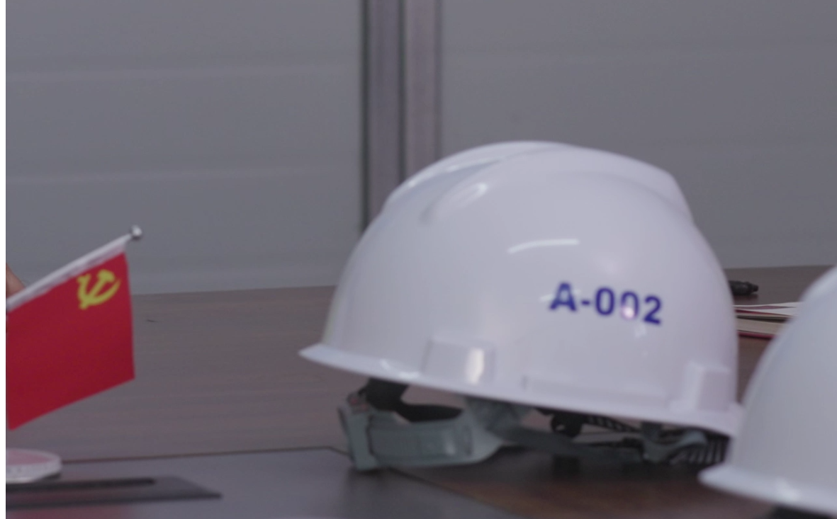
5.1智慧工地
塔吊监测
人员定位

Slide 27
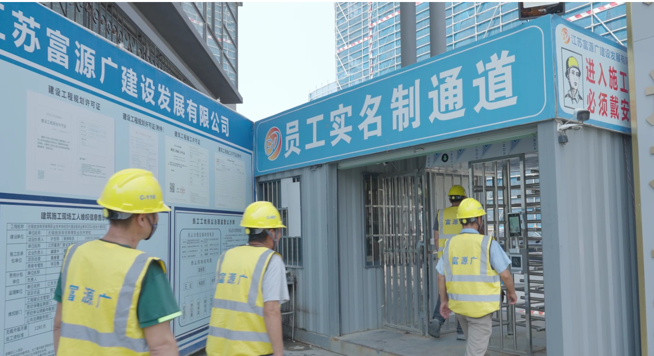
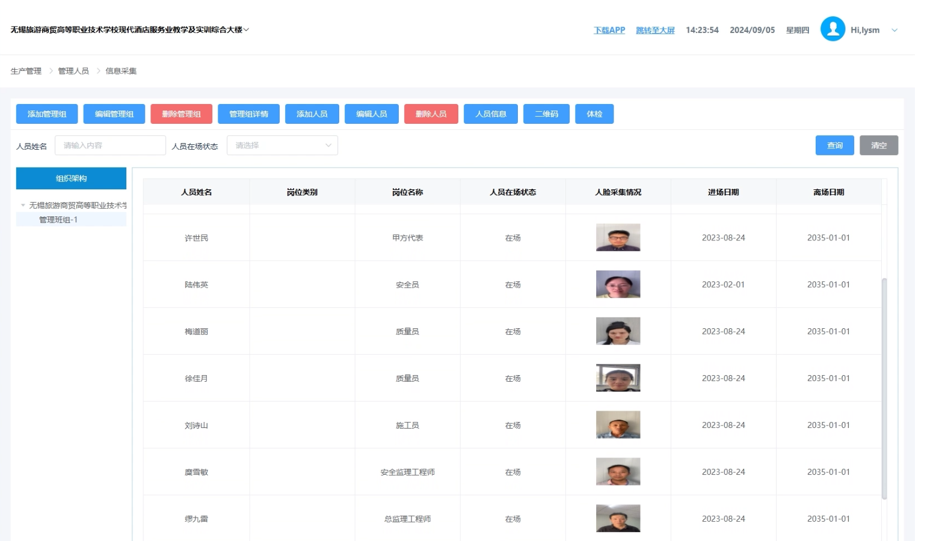
5.2智慧工地
工人实名制考勤
智慧云平台

Slide 28
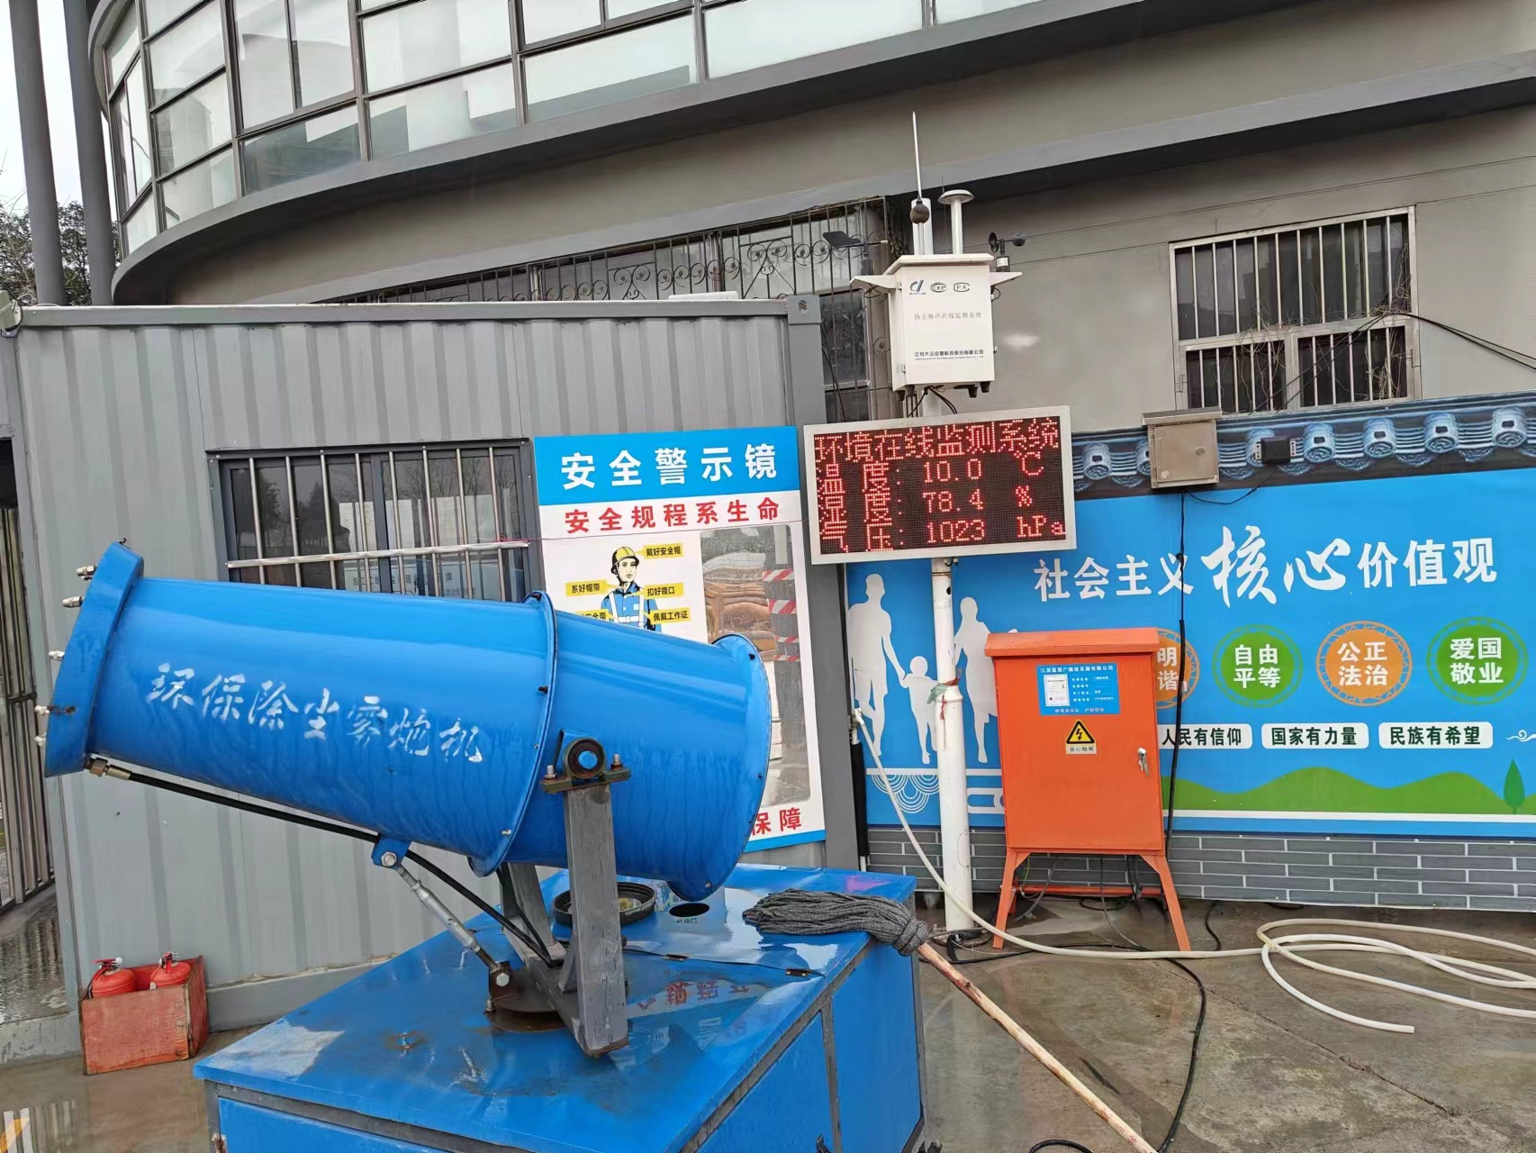
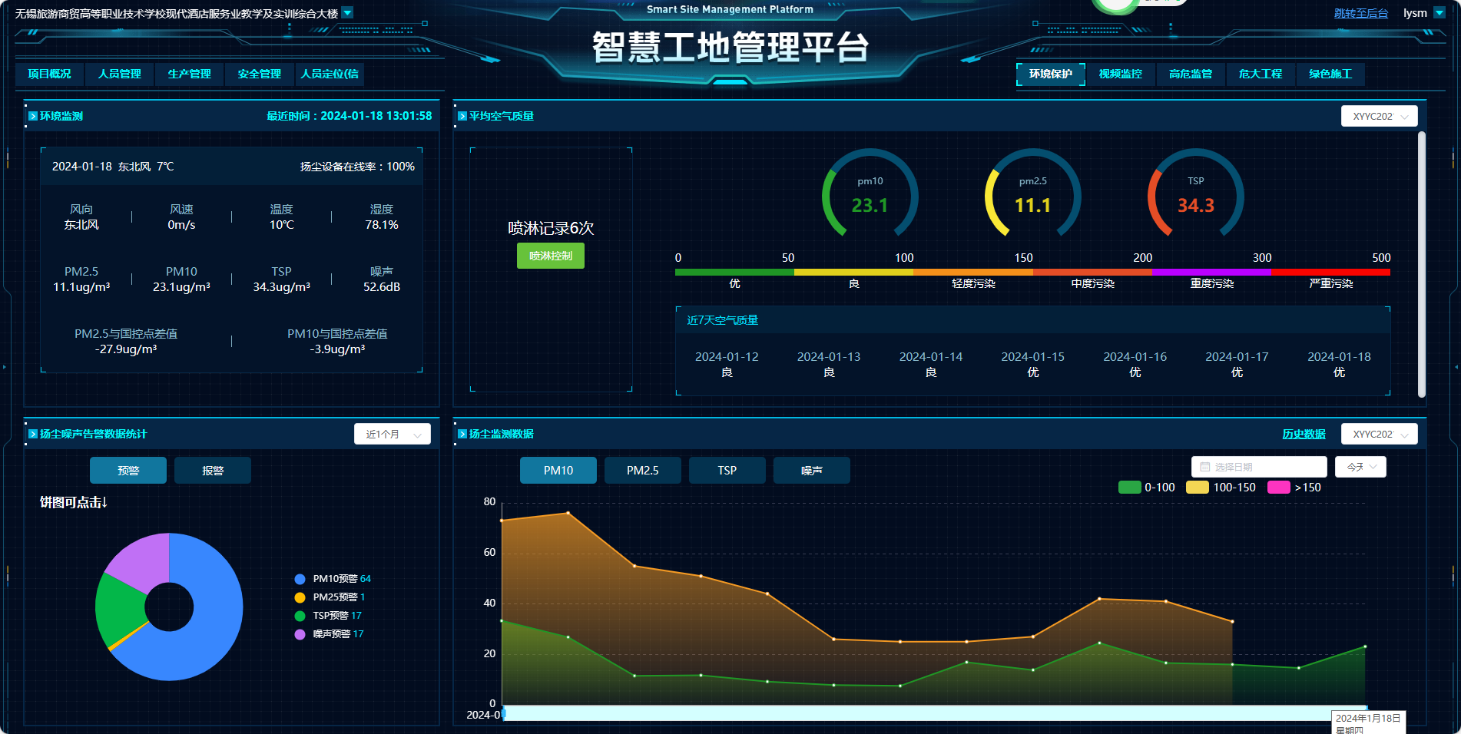
5.3智慧工地
扬尘噪声监测
扬尘噪声网站监测

Slide 29
绿色文明施工
06

Slide 30
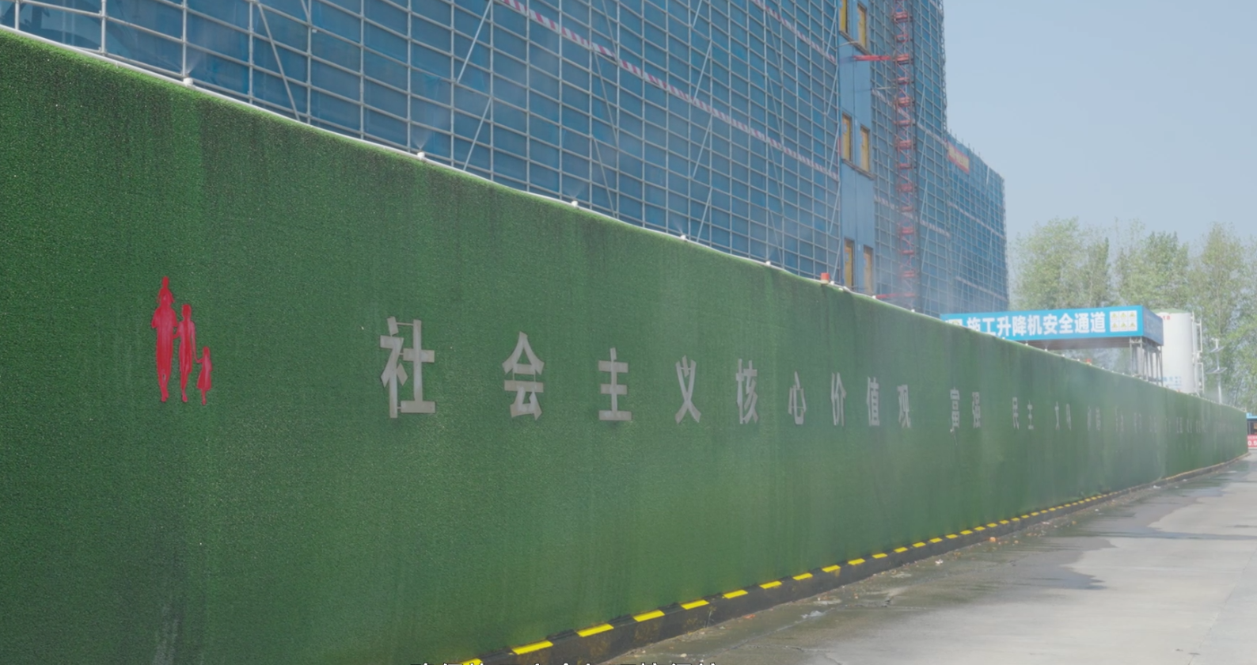
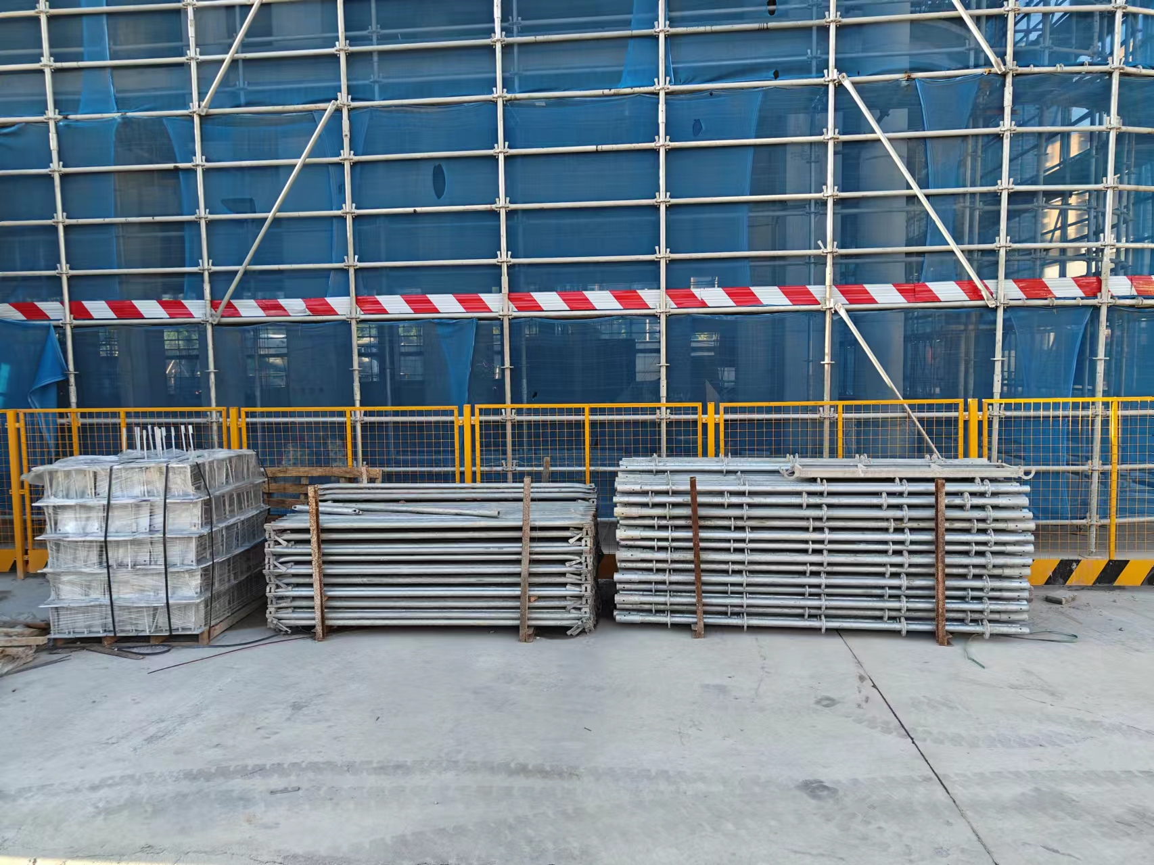
6.1绿色文明施工
围墙喷淋系统
原材料堆放

Slide 31
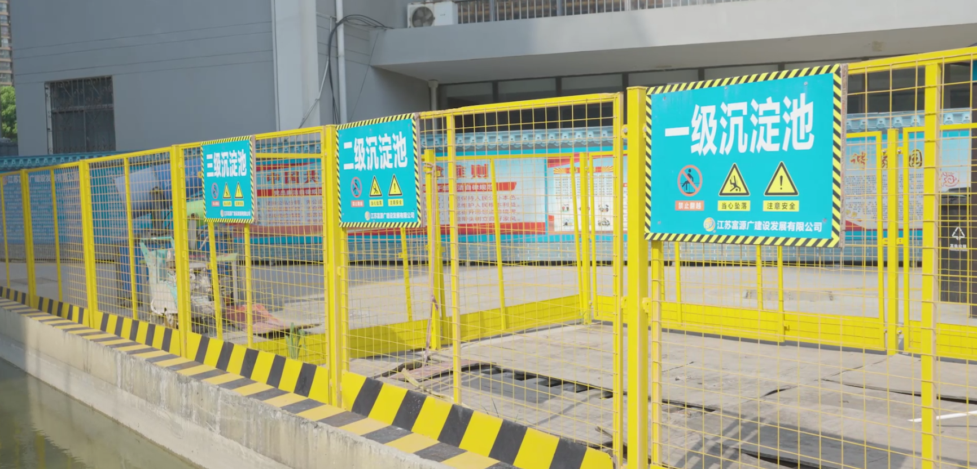
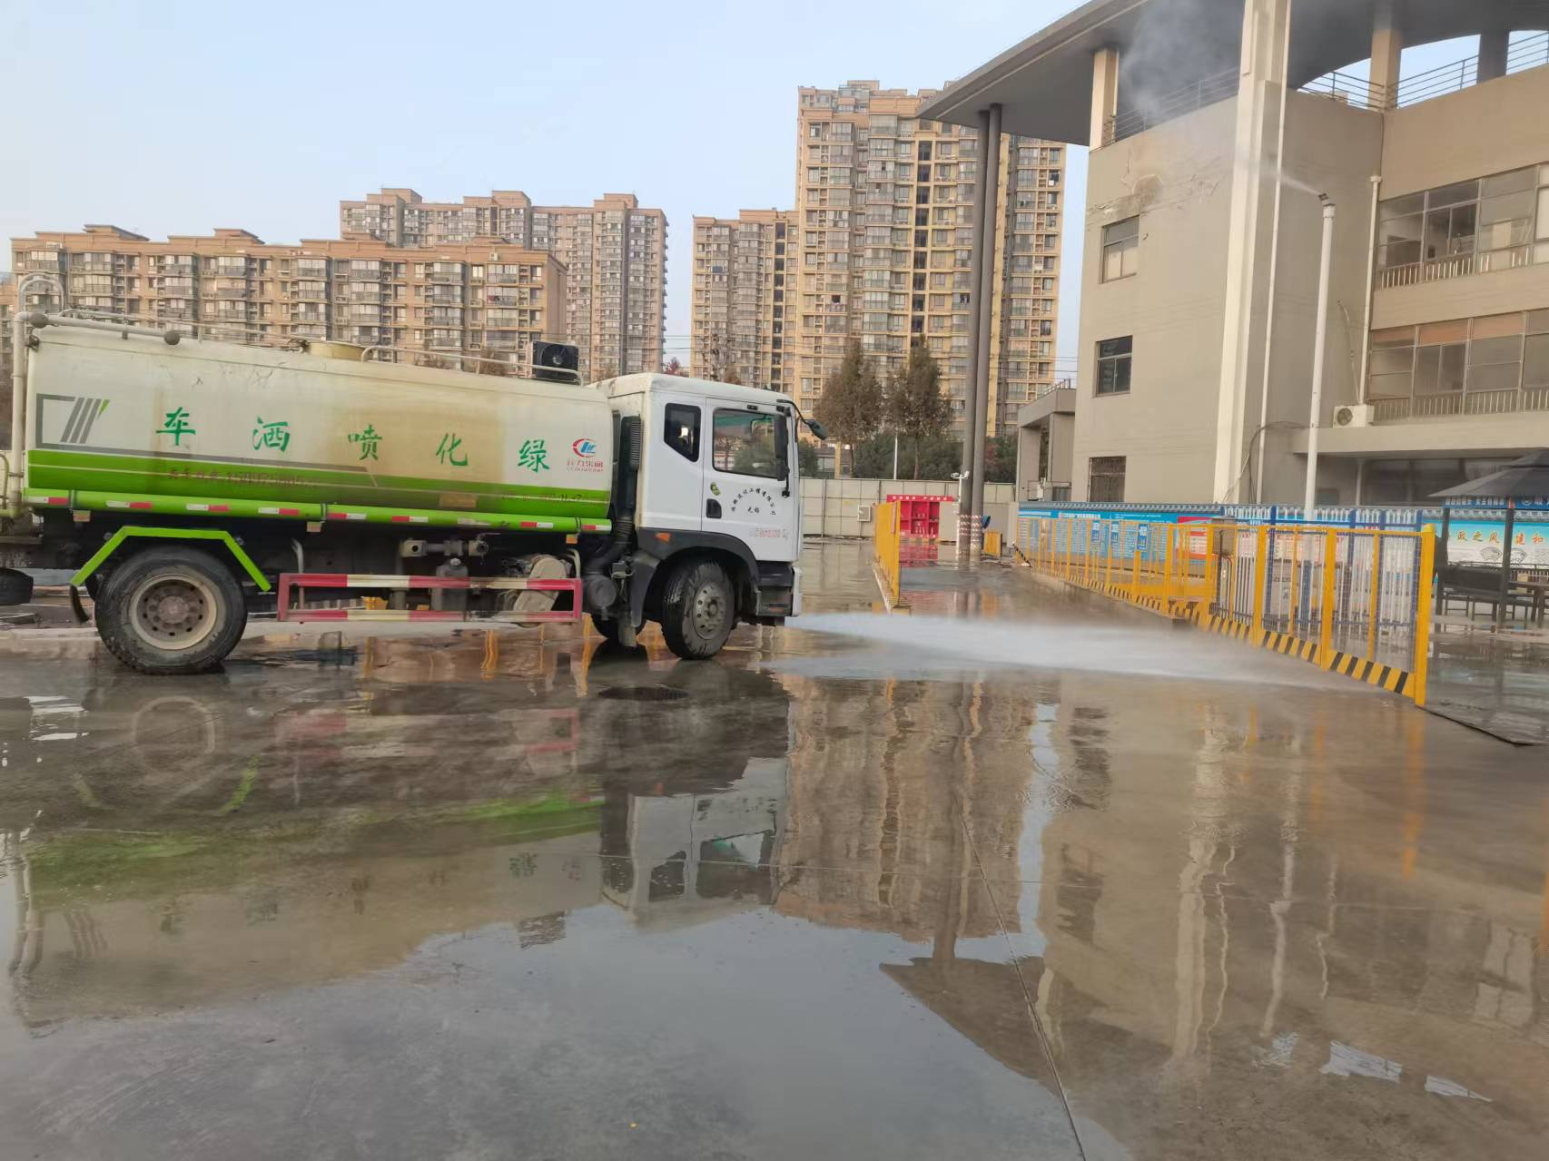
6.2绿色文明施工
污水三级沉淀
现场定时洒水降尘

Slide 32
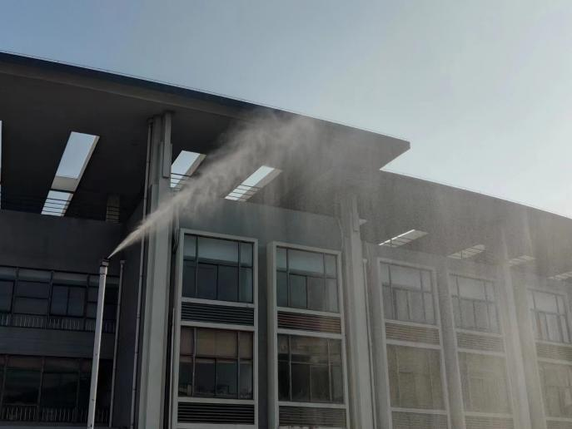
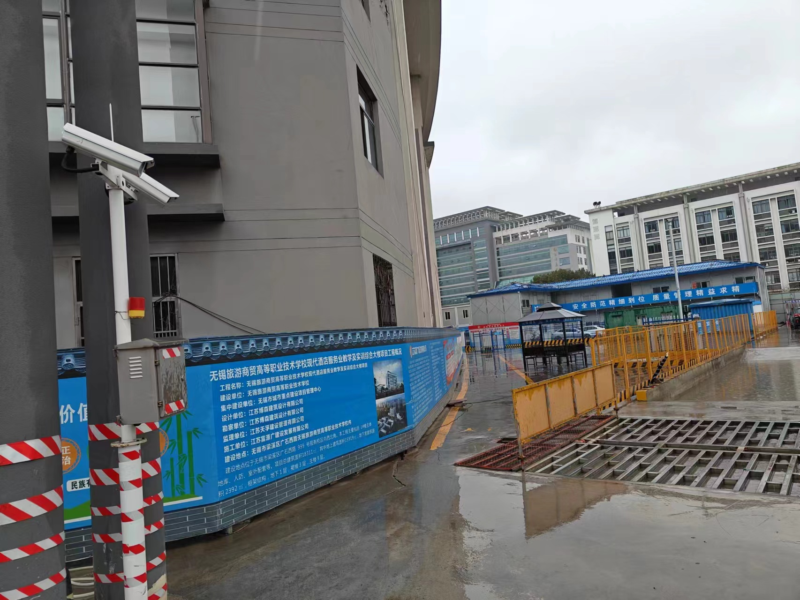
6.3绿色文明施工
高杆喷淋抑尘
车辆冲洗池

Slide 33
感谢观看
Thank you
汇报单位：江苏富源广建设发展有限公司

